Slide 1
Moduł 2. Strategie niskoemisyjne
Autorzy odpowiedzialni:
Katarzyna Halicka, Zofia Kołoszko-Chomentowska, Anna Kononiuk, Ewa Rollnik-Sadowska, Julia Siderska, Danuta Szpilko

Slide 2
Zakres merytoryczny:
Powody, dla których warto przejść dążyć do zrównoważonego rozwoju
Czysta energia i zrównoważony transport - filary strategii Zielonego Ładu UE.
Teoretyczne zagadnienia odnawialnych źródeł energii i zrównoważonego transportu.
Dobre praktyki redukcji emisji gazów cieplarnianych.
Prezentacja techniki sześciu kapeluszy do kreatywnego rozwiązywania problemów.
Prezentacja analizy scenariuszy dla kreatywnego rozwiązywania problemów.

Slide 3
Informacje ogólne

Slide 4
Cele modułu szkoleniowego:
Zrozumienie znaczenia przejścia na technologie niskoemisyjne.
Zrozumienie potencjału odnawialnych źródeł energii i zrównoważonego transportu.
Pokazanie przykładów dobrych praktyk odnoszących się do redukcji emisji gazów cieplarnianych.
Rozwijanie kompetencji kreatywnego myślenia.
Metody nauczania: wykłady, studia przypadków, ćwiczenia praktyczne, samodzielna studia dodatkowej literatury
Czas trwania: 5 godzin

Slide 5
Słowniczek

Slide 6
biomasa (biopaliwa stałe) organiczny, niekopalny materiał pochodzenia biologicznego, który może być wykorzystywany do produkcji ciepła lub energii elektrycznej. Obejmuje: węgiel drzewny, drewno i odpady drzewne, ług czarny, wytłoczyny z trzciny cukrowej, odpady zwierzęce i inne materiały roślinne oraz pozostałości.
https://ec.europa.eu/eurostat/web/interactive-publications/energy-2023#
ślad węglowy całkowita emisja gazów cieplarnianych (GHG) spowodowana bezpośrednio i pośrednio przez daną osobę, organizację, wydarzenie lub produkt. Oblicza się go poprzez zsumowanie emisji wynikających z każdego etapu życia produktu lub usługi (produkcja materiałów, wytwarzanie, użytkowanie i wycofanie z eksploatacji).
Center for Sustainable Systems, University of Michigan. 2023. "Carbon Footprint Factsheet." Pub. No. CSS09-05.
zmiana klimatu zmiana wzorców klimatycznych spowodowana głównie emisją gazów cieplarnianych
Fawzy, S., Osman, A.I., Doran, J. et al. Strategies for mitigation of climate change: a review. Environ Chem Lett 18, 2069–2094 (2020). https://doi.org/10.1007/s10311-020-01059-w
energia geotermalna energia dostępna jako ciepło ze skorupy ziemskiej, zwykle w postaci gorącej wody lub pary
https://ec.europa.eu/eurostat/web/interactive-publications/energy-2023#

Slide 7
gazy cieplarniane składają się z dwutlenku węgla, metanu, ozonu, podtlenku azotu, chlorofluorowęglowodorów i pary wodnej
https://climate.nasa.gov/faq/19/what-is-the-greenhouse-effect/#:~:text=Greenhouse%20gases%20consist%20of%20carbon,that%20initially%20caused%20the%20warming.
energia wodna/hydroelektryczna energia elektryczna wytwarzana z energii potencjalnej i kinetycznej wody w elektrowniach wodnych (nie obejmuje energii elektrycznej wytwarzanej w elektrowniach szczytowo-pompowych)
https://ec.europa.eu/eurostat/web/interactive-publications/energy-2023#
wodór jest najobficiej występującym pierwiastkiem na naszej planecie, którego dwie trzecie stanowi woda. Pierwiastek ten może być wykorzystywany jako paliwo o zerowej emisji dwutlenku węgla, jeśli się go oddzieli
https://www.greenmatch.co.uk/blog/2021/09/advantages-and-disadvantages-of-renewable-energy#types-of-renewable-energy
strategie niskoemisyjne obejmują szereg podejść mających na celu ograniczenie emisji gazów cieplarnianych i zanieczyszczeń uwalnianych do atmosfery. Są one wdrażane w różnych sektorach, koncentrując się na minimalizacji emisji pochodzących z działalności człowieka. Są one powszechnie stosowane w obszarach takich jak poprawa systemów transportu publicznego i zwiększenie efektywności energetycznej.
Honegger, M.; Michaelowa, A.; Poralla, M. Net-zero emissions: The role of Carbon Dioxide Removal in the Paris Agreement. Policy Briefing Report. Perspectives Climate Research, Freiburg 2019.

Slide 8
technologia fotowoltaiczna (PV) jest najbardziej wydajną techniką przekształcania energii promieniowania w energię elektryczną. Ogniwa słoneczne to fotoelektryczne urządzenia do konwersji energii, które wykorzystują efekt fotoelektryczny do przekształcania światła słonecznego w energię elektryczną. Ogniwa słoneczne i powiązane z nimi komponenty tworzą system fotowoltaiczny.
Saleh W.H., Jadallah A.A., Shyraiji A.L. (2022): A Review for the Cooling techniques of PV/T Solar Air Collectors. Engineering and Technology Journal, 40(01): 129-136. DOI:10.30684/etj.v40i1.2139
odnawialne źródła energii, źródła energii, których wykorzystanie nie wiąże się z długotrwałym deficytem, ponieważ ich zasoby odnawiają się w stosunkowo krótkim czasie (surowce odnawialne). Takimi źródłami są: słońce, wiatr, biomasa, biogaz i biopaliwa. Do energii odnawialnej zalicza się również ciepło pozyskiwane z ziemi (energia geotermalna), powietrza (energia aerotermalna) oraz wody (energia hydrotermalna). Energia odnawialna odgrywa istotną rolę w ochronie środowiska naturalnego.
Hamed, T. A., and A. J. J. O. S. D. O. E. Alshare. 2022. Water, and E. Systems, environmental impact of solar and wind energy-a review. Journal of Sustainable Development of Energy, Water and Environment Systems 10 (2):1–23. doi:10.13044/j.sdewes.d9.0387.

Slide 9
energia słoneczna dociera do Ziemi w postaci promieniowania słonecznego. Obecnie uważa się, że słońce ma największy potencjał paliwowy i energetyczny. Może być przetwarzana w procesie konwersji fotowoltaicznej, fototermicznej lub fotochemicznej. Do zalet energii słonecznej należą: nieograniczoność jej zasobów oraz uniwersalność, dzięki której jest ona wykorzystywana niemal w każdym miejscu na Ziemi. Energia słoneczna jest już najtańszym źródłem energii elektrycznej dostępnym w wielu krajach na całym świecie.
Shiradkar, N., R. Arya, A. Chaubal, K. Deshmukh, P. Ghosh, A. Kottantharayil, S. Kumar, and J. Vasi. 2022. Recent developments in solar manufacturing in India. Solar Compass 1:100009. doi:10.1016/j.solcom.2022.100009.
zrównoważony transport odnosi się do nisko- i bezemisyjnych, energooszczędnych i przystępnych cenowo środków transportu, w tym pojazdów elektrycznych i napędzanych paliwami alternatywnymi, a także paliwami krajowymi.
https://www.energy.gov/eere/sustainable-transportation-and-fuels
energia pływów lub energia oceanu to energia wodna, którą można uzyskać z pływów. Energia ta jest czasami klasyfikowana w kategorii energii wodnej, a nie w oddzielnej kategorii.
https://www.greenmatch.co.uk/blog/2021/09/advantages-and-disadvantages-of-renewable-energy#types-of-renewable-energy
energia wiatru: energia kinetyczna wiatru przekształcana w energię elektryczną w turbinach wiatrowych.
https://ec.europa.eu/eurostat/web/interactive-publications/energy-2023#

Slide 10
Materiały dydaktyczne

Slide 11
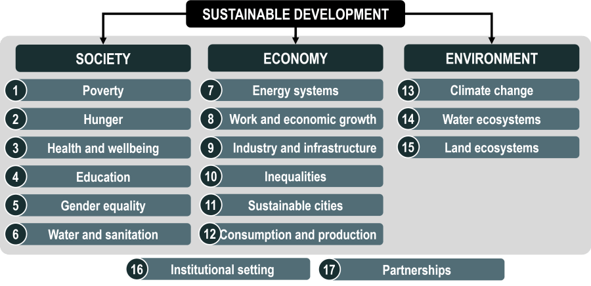
Zrównoważony rozwój zaspokaja potrzeby teraźniejszości bez uszczerbku dla zdolności przyszłych pokoleń do zaspokojenia ich potrzeb. Tworzy optymalną równowagę między ekonomicznym, środowiskowym i społecznym wymiarem zrównoważonego rozwoju i pokazuje potrzebę integracji tych aspektów rozwoju i polityki. Zrównoważony rozwój środowiskowy chroni zasoby naturalne, minimalizuje zanieczyszczenie i zmniejsza wpływ zmian klimatycznych na ekosystemy. Zrównoważony rozwój społeczny uwzględnia zdrowie i bezpieczeństwo, dostęp oraz podział korzyści i kosztów między grupami społecznymi, a zrównoważony rozwój gospodarczy koncentruje się na wzroście gospodarczym, rentowności i stabilności finansowej.
Heidari I., Eshlaghy A.T., Hoseini S.M.S., Sustainable transportation: Definitions, dimensions, and indicators – Case study of importance-performance analysis for the city of Tehran, Heliyon, 9(2023), https://doi.org/10.1016/j.heliyon.2023.e20457
1) UN, Transforming Our World: The 2030 Agenda for Sustainable Development (UN, New York, 2015); http://bit.ly/TransformAgendaSDG-pdf 2) https://transportgeography.org/contents/chapter4/transportation-sustainability-decarbonization/three-e-development/

Slide 12
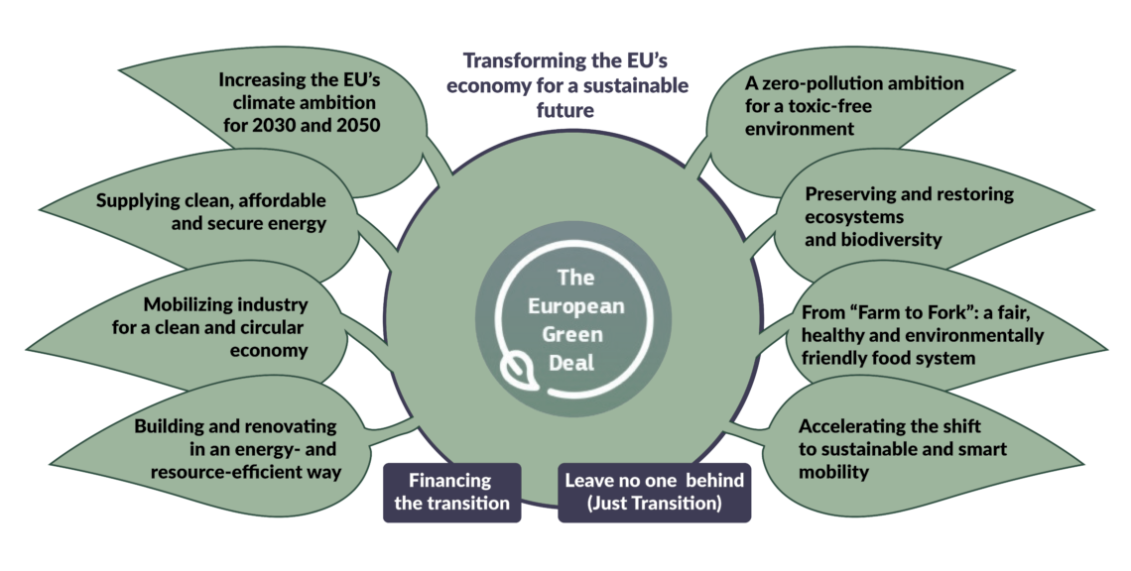
1) Communication from The Commission to The European Parliament, The European Council, The Council, The European Economic and Social Committee and The Committee of the regions. The European Green Deal. COM (2019) 640 Final, 11.12.2019.
2) Website of the Geopolitical Intelligence Services AG, https://www.gisreportsonline.com/r/european-green-deal/

Slide 13
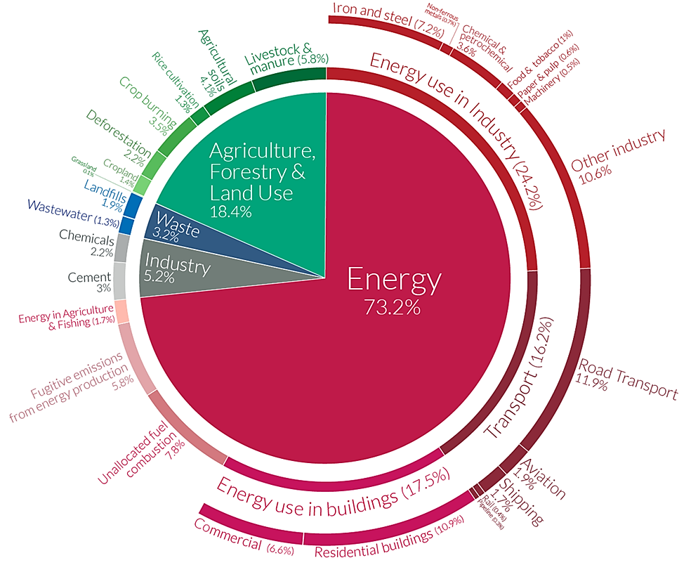
Globalne emisje gazów cieplarnianych według sektorów
Sektor | Udział w globalnych emisjach gazów cieplarnianych
Zużycie energii | 73.2%
Rolnictwo, leśnictwo i użytkowanie gruntów | 18.4%
Procesy przemysłowe | 5.2%
Odpady | 3.2%
Podsektor (Zużycie energii) | Udział w emisjach gazów cieplarnianych | Dalszy podział
Transport | 16.2% | • Drogowy 11.9% • Lotnictwo 1.9% • Kolejowy 0.4% • Rurociąg 0.3% • Morski 1.7%
https://www.visualcapitalist.com/a-global-breakdown-of-greenhouse-gas-emissions-by-sector/

Slide 14
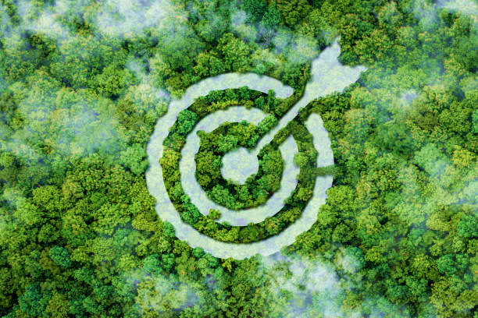
Cele strategiczne
Osiągnięcie neutralności klimatycznej do 2050 r. (do 2050 r. konieczne jest ograniczenie emisji w transporcie o 90%, ponieważ transport odpowiada za jedną czwartą emisji gazów cieplarnianych w UE).
Dekarbonizacja systemu energetycznego ma kluczowe znaczenie dla osiągnięcia celów klimatycznych w latach 2030 i 2050
Produkcja i wykorzystanie energii w różnych sektorach gospodarki odpowiadają za ponad 75% emisji gazów cieplarnianych w UE.
Należy rozwijać sektor energetyczny w oparciu o źródła odnawialne, rezygnację z węgla i dekarbonizację gazu.
Nowe technologie, zrównoważone rozwiązania i przełomowe innowacje mają kluczowe znaczenie dla osiągnięcia celów Europejskiego Zielonego Ładu.
www.unsplash.com
Source: 1) Communication from The Commission to The European Parliament, The European Council, The Council, The European Economic and Social Committee and The Committee of the regions. The European Green Deal. COM (2019) 640 Final, 11.12.2019.
2) Communication from The Commission to The European Parliament, The Council, The European Economic and Social Committee and The Committee of the regions. Sustainable and Smart Mobility Strategy – Putting European transport on truck fot the future. COM (2020) 789 Final, 9.12.2020.

Slide 15
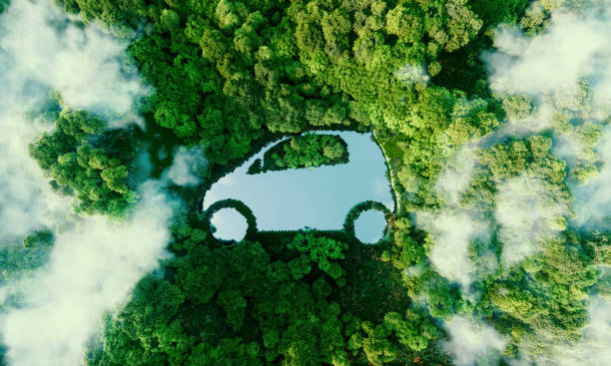
Strategie niskoemisyjne obejmują różnorodne podejścia i inicjatywy opracowane w celu ograniczenia emisji gazów cieplarnianych i innych zanieczyszczeń do atmosfery. Te strategiczne środki są powszechnie wdrażane w różnych sektorach, kładąc nacisk na redukcję emisji związanych z działalnością człowieka. Co ważne, dwiema kluczowymi dziedzinami, w których strategie niskoemisyjne są szeroko stosowane, są ulepszanie systemów transportu publicznego i optymalizacja praktyk efektywności energetycznej.
Honegger, M.; Michaelowa, A.; Poralla, M. Net-zero emissions: The role of Carbon Dioxide Removal in the Paris Agreement. Policy Briefing Report. Perspectives Climate Research, Freiburg 2019.
Koncentracja na:
>> Wzroście niskoemisyjnym
Unikanie szkodliwego wpływu transportu na środowisko, zapewniając niższe emisje z procesów bezpośrednich i pośrednich.
Zmniejszanie średniego współczynnika emisji na tonę km
>> Wzroście odpornym na zmiany klimatu
Budowanie systemu transportowego odpornego na skutki zmian klimatycznych – infrastruktura transportowa odporna na zmiany klimatyczne
>> Dostęp i mobilność
www.pixabay.com
https://www.slideshare.net/aishwarykgupta/sustainable-transportation-71408026

Slide 16
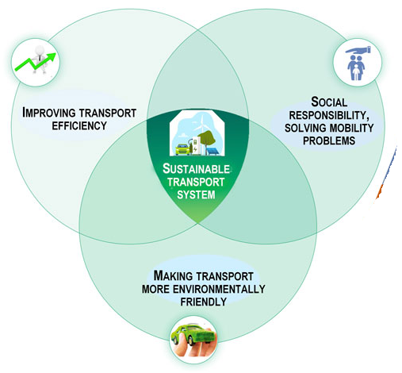
Co można zrobić?
Kluczowym celem jest znaczące zwiększenie wykorzystania czystych pojazdów i paliw alternatywnych.
Wdrożenie punktów ładowania i uzupełniania paliwa w miejscach, w których występują stałe luki.
Transformacja energetyczna niskoemisyjna zapewnia realizację tzw. europejskiej triady celów (bezpieczeństwo energetyczne, konkurencyjność energetyczna i ochrona klimatu). Jałowiec T, Wojtaszek H, Miciuła I. Analysis of the Potential Management of the Low-Carbon Energy Transformation by 2050. Energies. 2022; 15(7):2351. https://doi.org/10.3390/en15072351
Paliwa kopalne jako źródło energii są zastępowane niekopalnymi/ odnawialnymi źródłami energii (np. geotermalną, słoneczną, wodną, ​​wiatrową, jądrową), które nie emitują CO2 w celu wytwarzania energii.
Makarova I, Buyvol P, Shubenkova K, Fatikhova L and Parsin G (2023) Editorial: Sustainable transport systems. Front. Built Environ. 9:1161361. doi: 10.3389/fbuil.2023.1161361
Cadez S., Czerny A., Climate change mitigation strategies in carbon-intensive firms, Journal of Cleaner Production, 112, Part 5, 2016, 4132-4143, https://doi.org/10.1016/j.jclepro.2015.07.099.

Slide 17
Zrównoważony transport
Kanadyjski Departament Transportu uważa, że ​​wszelka działalność transportowa musi być zrównoważona pod trzema względami: ekonomicznym, środowiskowym i społecznym.
Głównym celem jest ograniczenie zużycia zasobów i kontrola degradacji środowiska oraz zanieczyszczenia spowodowanego zużyciem pochodnych ropy naftowej w samochodach. Jest to wynik powszechnego zaniepokojenia ludzi globalnym ociepleniem, co jest częścią zrównoważonego rozwoju. Zhou J., Sustainable transportation in the US: a review of proposals, policies, and programs since 2000, Front. Archit. Res. 1 (2012) 150–165
Bierze pod uwagę dobrobyt ekonomiczny i społeczny, równość, zdrowie ludzkie i integralność środowiskową.
Pålsson, H., Kovács, G. (2014), Reducing transportation emissions : A reaction to stakeholder pressure or a strategy to increase competitive advantage, International Journal of Physical Distribution & Logistics Management, Vol. 44 No. 4, pp. 283-304. https://doi.org/10.1108/IJPDLM-09-2012-0293
www.pixabay.com
www.pixabay.com

Slide 18
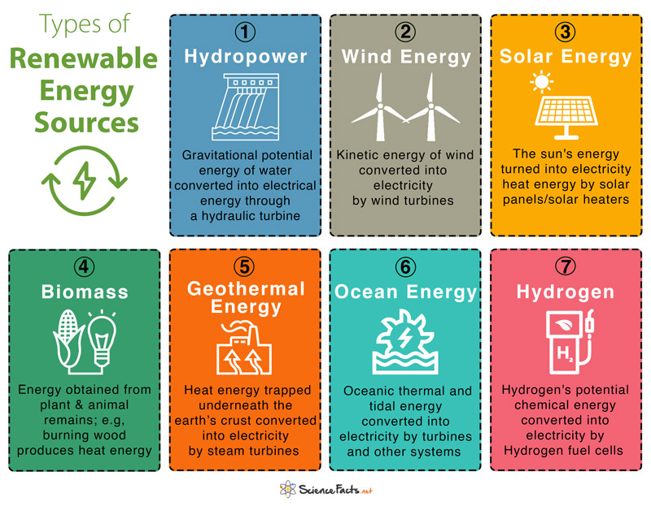
Odnawialne źródła energii
Źródła energii to takie, których wykorzystanie nie wiąże się z długoterminowym deficytem, ​​ponieważ ich zasoby odnawiają się w stosunkowo krótkim czasie (surowce odnawialne). Takimi źródłami są: słońce, wiatr, biomasa, biogaz i biopaliwa. Energia odnawialna obejmuje również ciepło pozyskiwane z ziemi (energia geotermalna), powietrza (energia aerotermalna) i wody (energia hydrotermalna). Energia odnawialna odgrywa kluczową rolę w ratowaniu środowiska.
Hamed, T. A., and A. J. J. O. S. D. O. E. Alshare. 2022. Water, and E. Systems, environmental impact of solar and wind energy-a review. Journal of Sustainable Development of Energy, Water and Environment Systems 10 (2):1–23. doi:10.13044/j.sdewes.d9.0387.
https://www.sciencefacts.net/types-of-renewable-energy.html

Slide 19
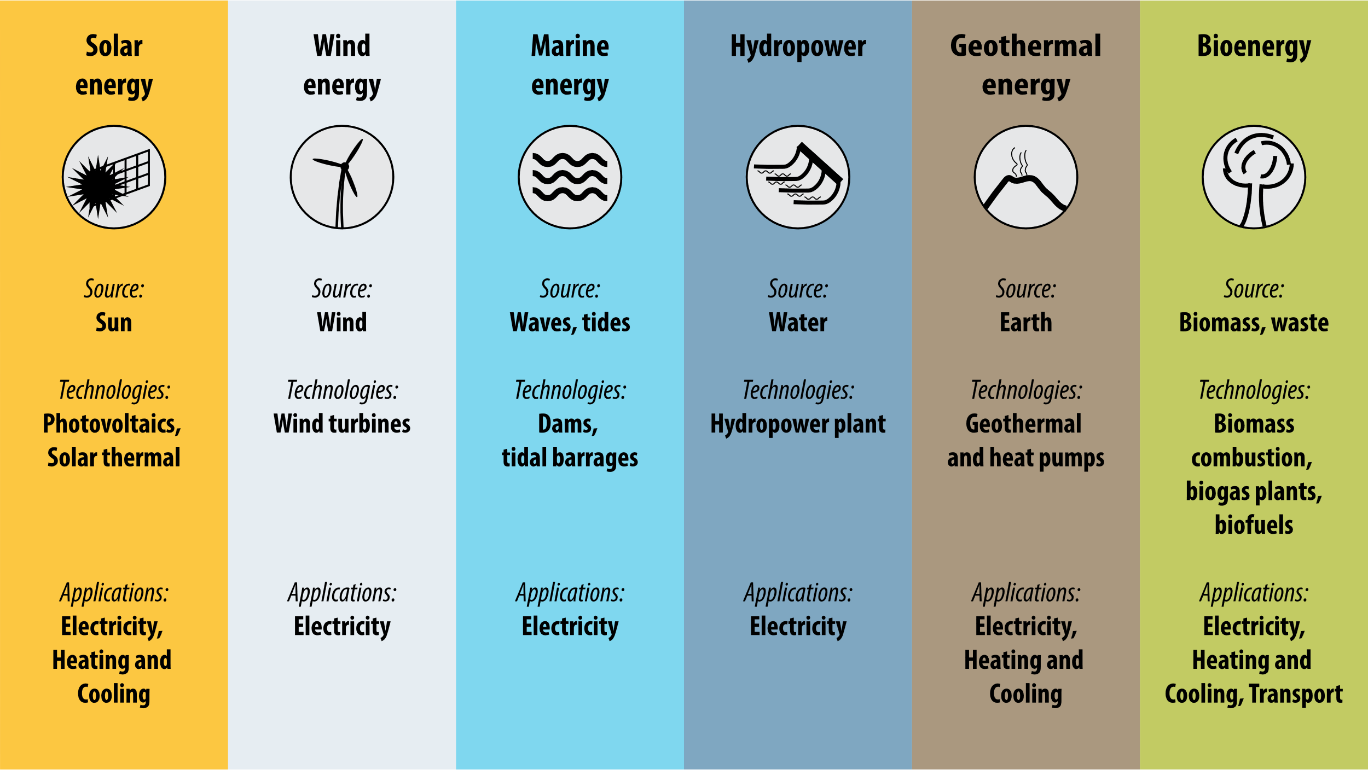
Zastosowanie
Energia wodna
Wytwarzanie energii elektrycznej za pomocą elektrowni wodnej
Energia wiatrowa
Produkcja energii elektrycznej
Pompowanie wody podziemnej za pomocą
wiatraków
Mielenie ziarna przy użyciu młynów zbożowych
Energia słoneczna
Produkcja energii elektrycznej poprzez przetwarzanie energii słonecznej przy użyciu ogniw fotowoltaicznych
Gotowanie przy użyciu kuchenek i grzejników słonecznych
Uruchomienie pomp solarnych
https://op.europa.eu/webpub/eca/special-reports/renevable-energy-5-2018/en/
https://www.sciencefacts.net/types-of-renewable-energy.html

Slide 20
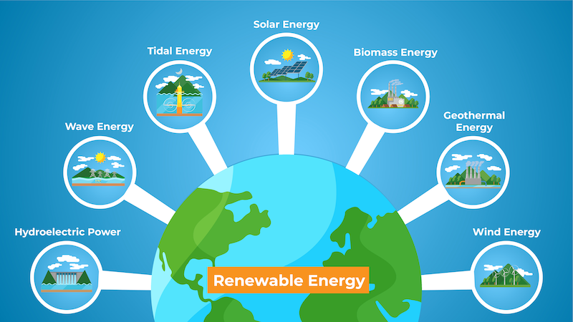
Zastosowanie
Biomasa
Produkcja biodiesla i alkoholu, stosowane jako zamienniki tradycyjnych paliw samochodowych
Produkcja gazu metanowego, który może być używany do wytwarzania ciepła, energii elektrycznej i związków organicznych
Energia geotermalna i oceaniczna
Produkcja energii elektrycznej
Ogniwa paliwowe wodorowe
Ogniwa paliwowe wodorowe mogą być wykorzystywane do napędzania samochodów zamiast silników benzynowych lub wysokoprężnych
https://www.sciencefacts.net/types-of-renewable-energy.html

Slide 21
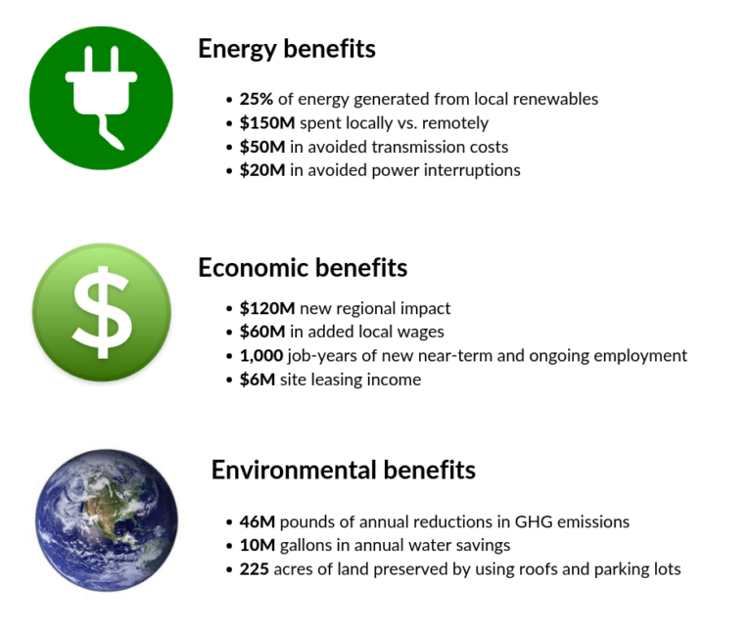
Zalety energii odnawialnej
Źródła energii odnawialnej nie wyczerpią się
Energia odnawialna jest niezawodna
Energia odnawialna jest przyjazna dla środowiska
Energia odnawialna może poprawić zdrowie publiczne
Technologie odnawialne tworzą wiele miejsc pracy
Technologie odnawialne wymagają mniejszych kosztów utrzymania
Energia odnawialna może zmniejszyć zawirowania na rynku cen energii
Energia odnawialna może zwiększyć niezależność ekonomiczną krajów
https://www.greenmatch.co.uk/blog/2021/09/advantages-and-disadvantages-of-renewable-energy#types-of-renewable-energy
https://clean-coalition.org/value-of-clean-local-energy/benefits/

Slide 22
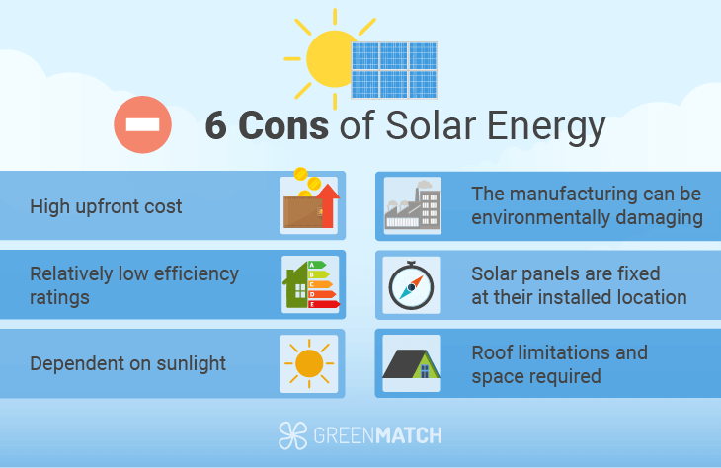
Wady odnawialnych źródeł
https://www.greenmatch.co.uk/blog/2014/08/5-advantages-and-5-disadvantages-of-solar-energy
Nieregularna dostępność — dostępność energii odnawialnej może być niestabilna ze względu na warunki atmosferyczne, co może wymagać przełączenia się na tradycyjne źródła zasilania.
Niższa wydajność — technologie odnawialne mają niższą wydajność w porównaniu z metodami opartymi na paliwach kopalnych.
Wysokie koszty początkowe – początkowy koszt technologii odnawialnych i ich instalacji jest często wysoki.
Wymagania przestrzenne - farmy energii odnawialnej wymagają większych obszarów ziemi niż tradycyjne elektrownie.
Wyzwania związane z recyklingiem – chociaż czystsze, odnawialne urządzenia mogą zanieczyszczać środowisko podczas utylizacji i wymagają skutecznych metod recyklingu.
https://www.greenmatch.co.uk/blog/2021/09/advantages-and-disadvantages-of-renewable-energy

Slide 23
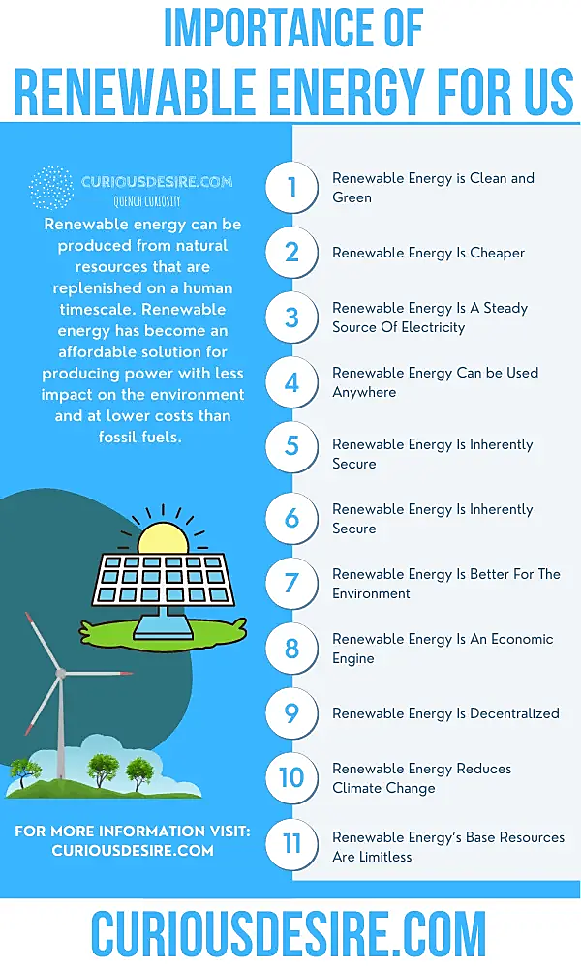
Znaczenie odnawialnej energii
Ograniczenie globalnego ocieplenia: Spalanie paliw kopalnych uwalnia znaczne ilości dwutlenku węgla, co nasila globalne ocieplenie. Energie odnawialne oferują niedrogie, obfite i niekończące się dostawy, które nie emitują gazów cieplarnianych, co czyni je kluczowymi dla powstrzymania globalnego ocieplenia i wynikających z niego zmian klimatycznych.
Wzmocnienie stabilności dostaw paliwa: Przy zmiennych rynkach energii i niestabilnościach geopolitycznych zapewnienie stabilnych dostaw paliwa jest globalnym priorytetem. Wykorzystanie rodzimych odnawialnych zasobów może pomóc w bardziej niezawodnym zaspokajaniu ich potrzeb energetycznych.
Postęp gospodarczy i zatrudnienia: Inwestowanie w infrastrukturę energii odnawialnej może pobudzić wzrost gospodarczy i stworzyć nowe perspektywy zatrudnienia, szczególnie dla młodszego pokolenia.
Maradin, Dario (2021). Advantages and disadvantages of renewable energy sources utilization. In: International Journal of Energy Economics and Policy 11 (3), S. 176 - 183. doi:10.32479/ijeep.11027.
https://curiousdesire.com/reasons-why-renewable-energy-is-important/

Slide 24
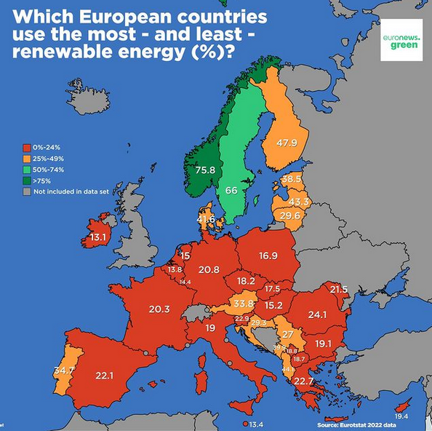
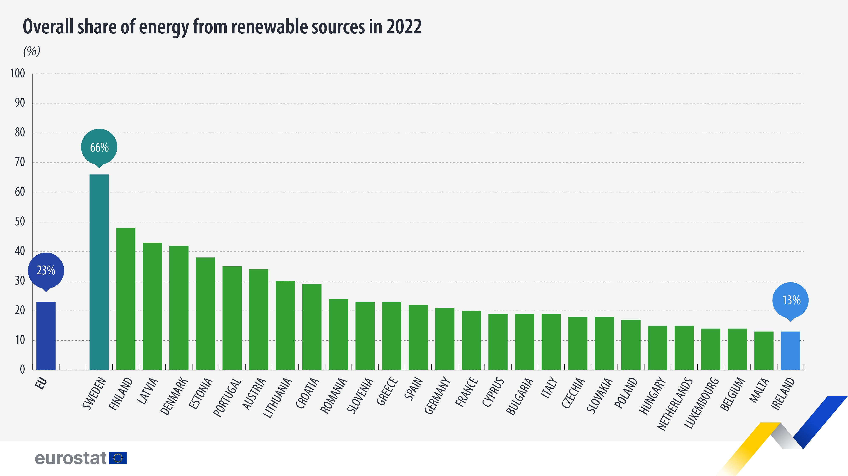
https://ec.europa.eu/eurostat/statistics-explained/index.php?title=File:Renewable_energy_2022_infographic.jpg

Slide 25
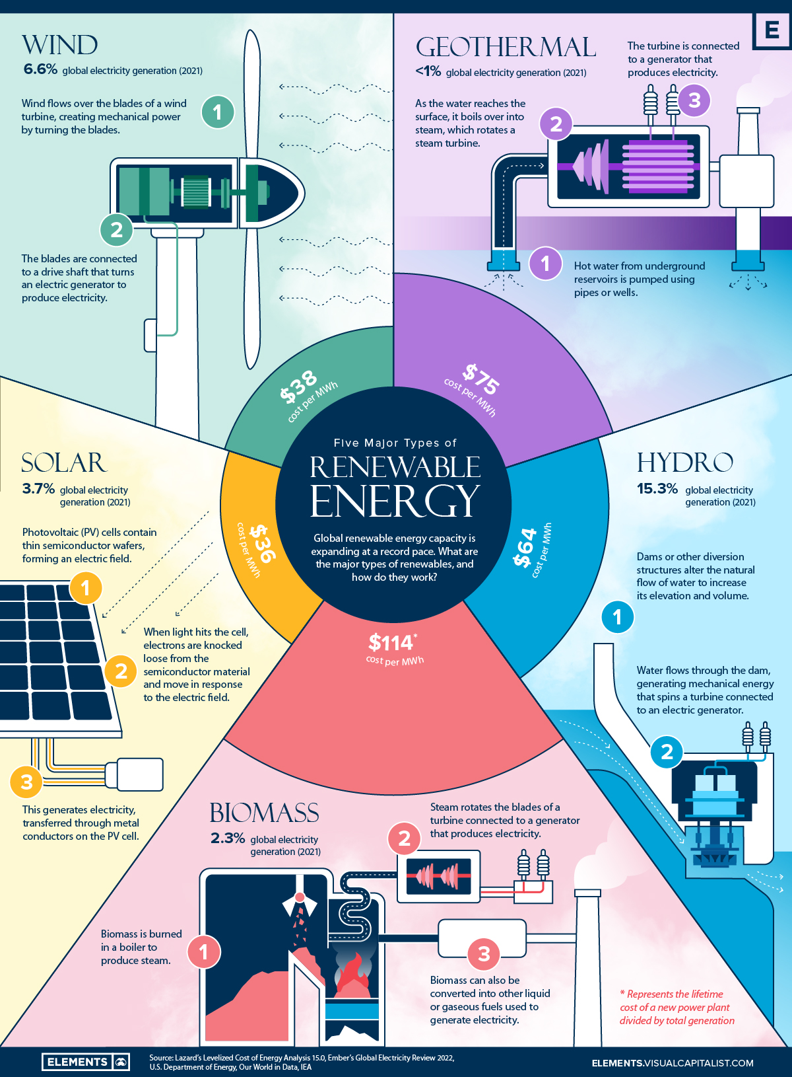
Podstawowe rodzaje odnawialnych źródeł energii
https://elements.visualcapitalist.com/what-are-the-five-major-types-of-renewable-energy/

Slide 26
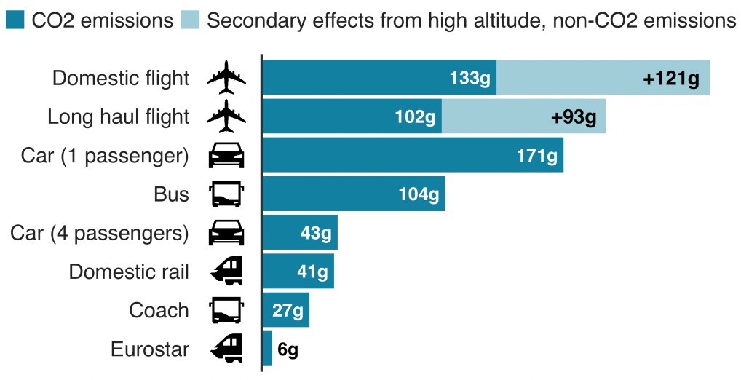
Wielkość emisji w zależności od rodzaju środka transportu
Emisja na pasażera na przejechany km
https://www.sherbetlondon.com/news-blog/how-our-travel-footprint-affects-the-environment-in-2020/

Slide 27
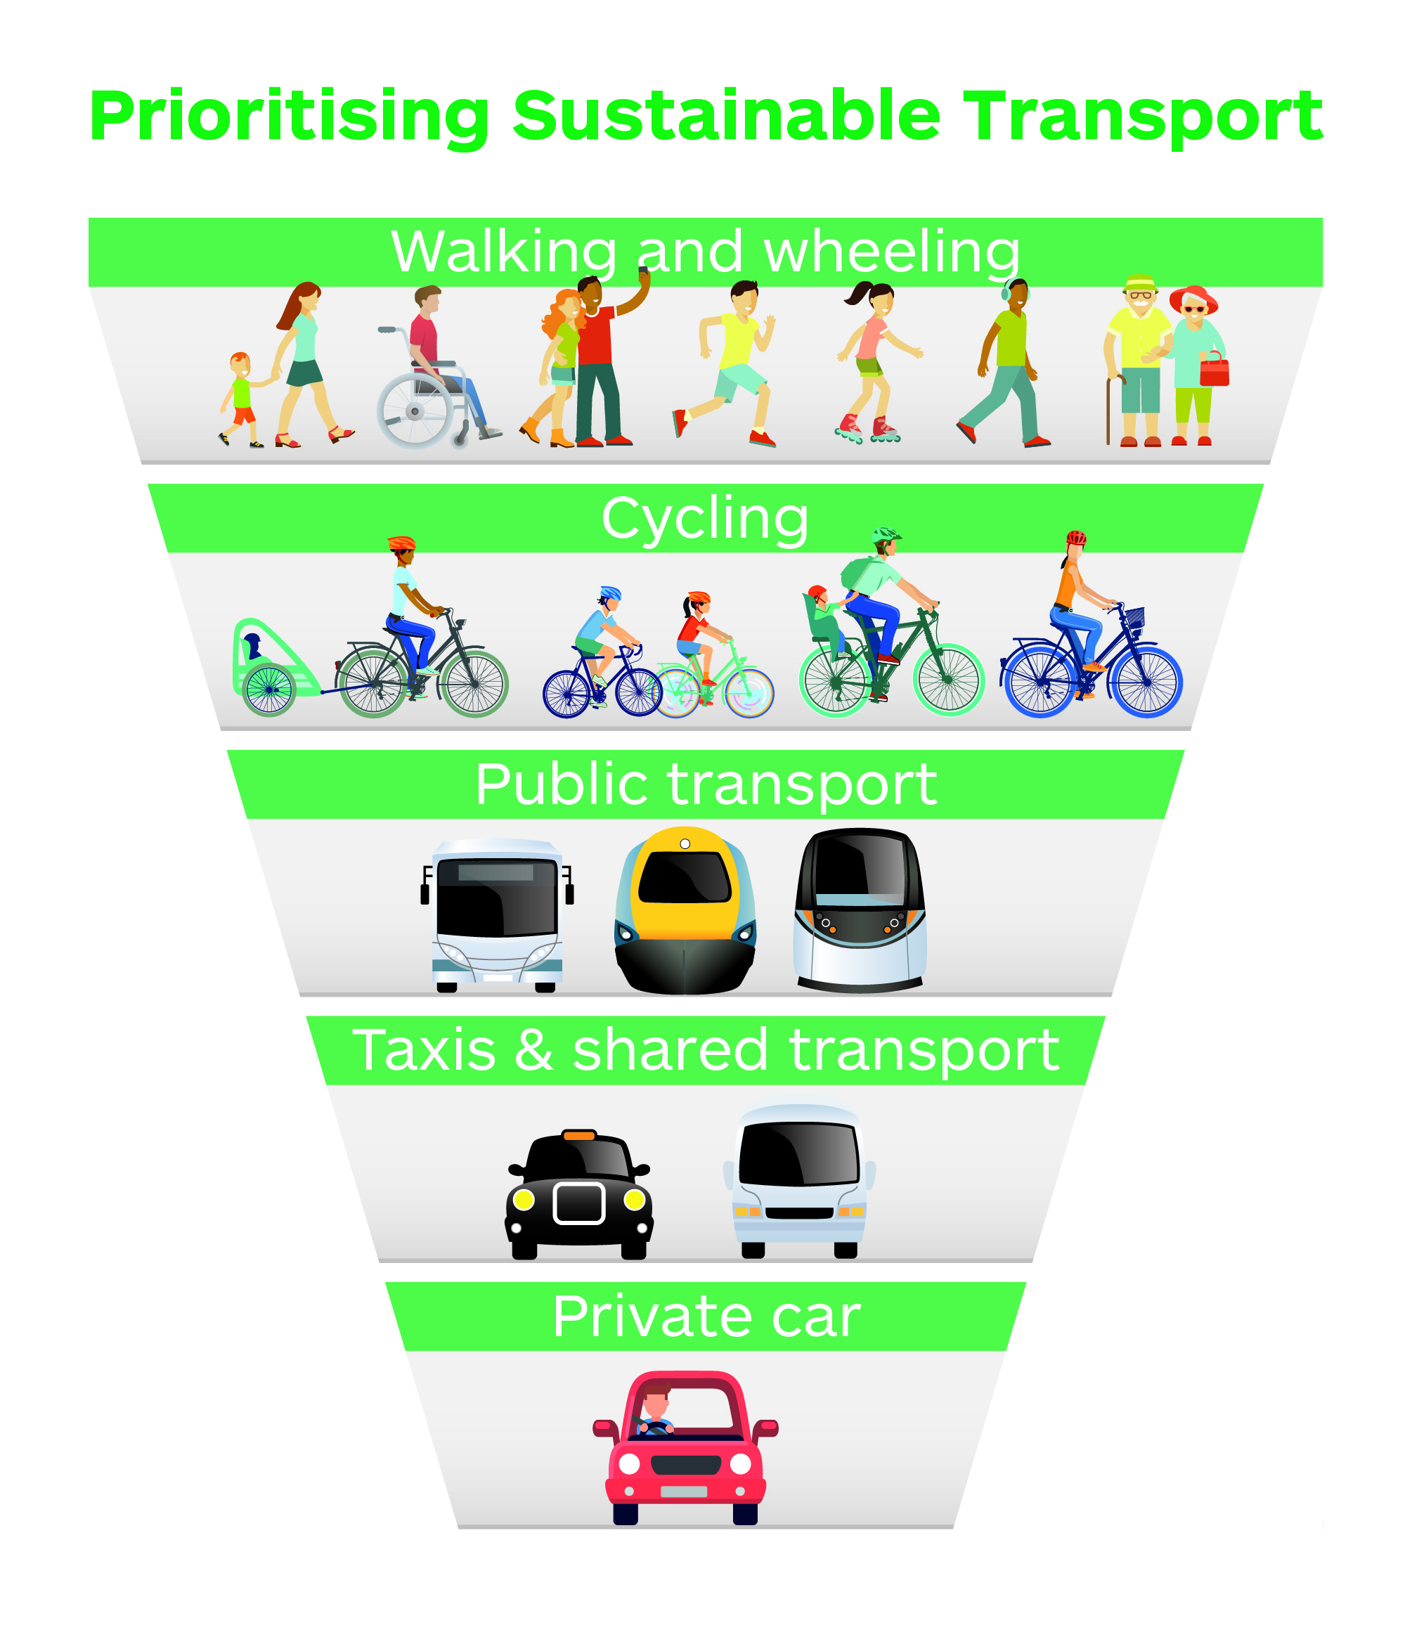
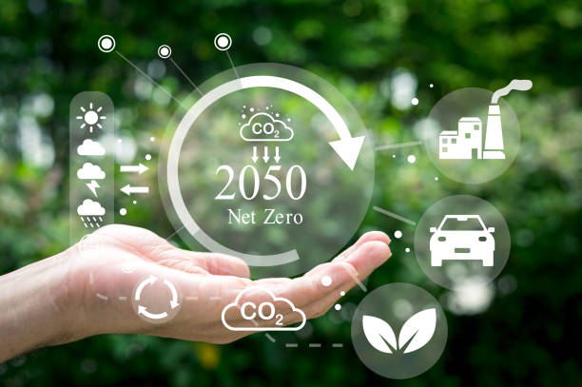
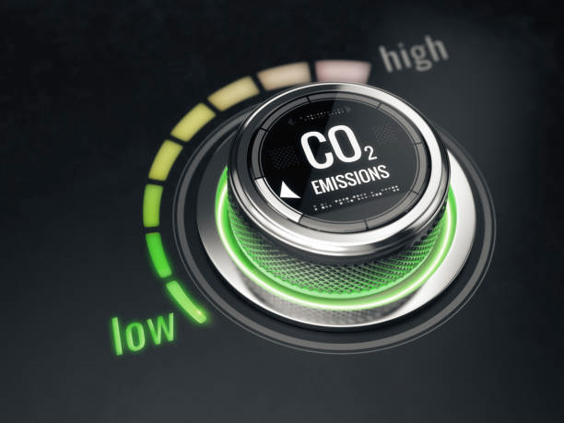
Rodzaje zrównoważonego transportu
www.unsplash.com
Pojazdy elektryczne
Pojazdy zasilane ogniwami paliwowymi wodorowymi
Pojazdy na biopaliwo
Pojazdy zasilane sprężonym gazem ziemnym
Pojazdy zasilane energią słoneczną
Pojazdy napędzane siłą ludzkich mięśni
Pojazdy z napędem elektrycznym
www.unsplash.com
www.unsplash.com
Source: https://www.transport.gov.scot/active-travel/developing-an-active-nation/sustainable-travel-and-the-national-transport-strategy/

Slide 28
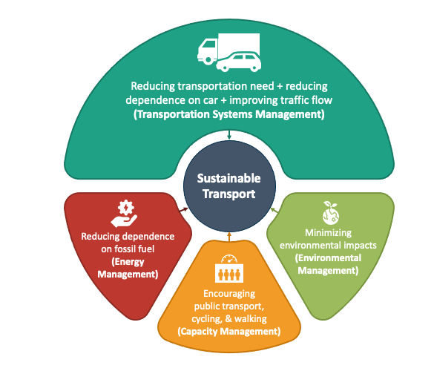
Zrównoważony transport
Korzyści płynące ze zrównoważonego transportu obejmują: :
Oszczędności na paliwie i pojazdach
Zmniejszona emisja dwutlenku węgla ze spalania paliw kopalnych, co skutkuje mniejszym zanieczyszczeniem powietrza
Tworzenie miejsc pracy, dzięki zwiększonej produkcji pojazdów i akumulatorów oraz produkcji paliw
Poprawa dostępności do niezawodnych i niedrogich środków transportu
Zwiększone bezpieczeństwo energetyczne i niezależność dzięki mniejszemu uzależnieniu od zagranicznych źródeł materiałów i paliw.
Source: https://www.sketchbubble.com/en/presentation-sustainable-transport.html
Source: https://www.energy.gov/eere/sustainable-transportation-and-fuels

Slide 29
Strategie niskoemisyjne dla praktyk rolniczych
Termin „zrównoważone rolnictwo” (U.S. Code Title 7, Section 3103) oznacza zintegrowany system praktyk produkcji roślinnej i zwierzęcej, mający zastosowanie w konkretnym miejscu, który w dłuższej perspektywie:
Zaspokaja ludzkie zapotrzebowanie na żywność i błonnik.
Poprawia jakość środowiska i bazy zasobów naturalnych, od których zależy gospodarka rolna.
Wykorzystuje zasoby nieodnawialne i zasoby gospodarstwa w sposób najbardziej efektywny oraz włącza, w stosownych przypadkach, naturalne cykle biologiczne i kontroli.
Utrzymuje rentowność ekonomiczną działalności rolniczej.
Poprawia jakość życia rolników i całego społeczeństwa.
Komisja Europejska definiuje rolnictwo węglowe jako „zielony model biznesowy, który nagradza zarządców gruntów za podejmowanie ulepszonych praktyk gospodarowania gruntami, skutkujących zwiększeniem sekwestracji węgla w żywej biomasie, martwej materii organicznej i glebie poprzez zwiększenie wychwytywania węgla i/lub zmniejszenie uwalniania węgla do atmosfery, zgodnie z zasadami ekologicznymi sprzyjającymi bioróżnorodności i ogólnemu kapitałowi naturalnemu”.
https://climate.ec.europa.eu/system/files/2021-12/com_2021_800_en_0.pdf

Slide 30
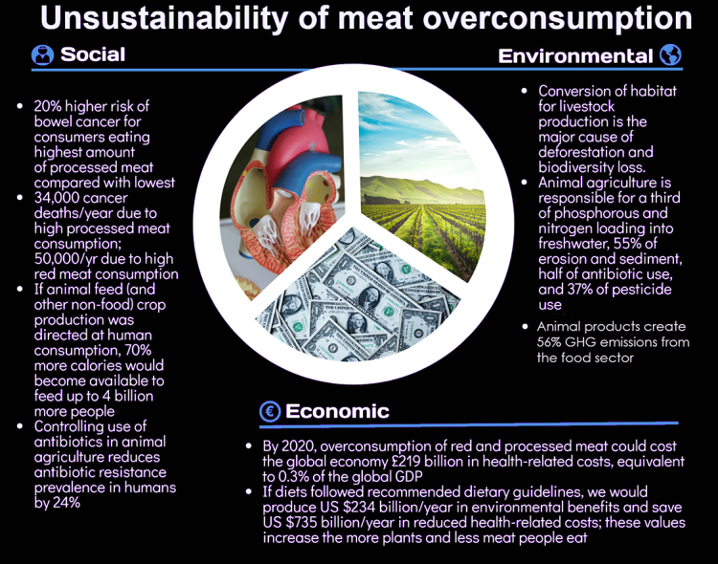
Ograniczanie produkcji mięsa
Ograniczanie monokultur
Monokultura oznacza uprawę jednego gatunku rośliny na dużym obszarze ziemi w celu zwiększenia produkcji
ograniczenie różnorodności gatunków roślin i zwierząt
zwiększenie podatności upraw na choroby i szkodniki
duża populacja jednego gatunku żywiciela ułatwia mu szybkie rozprzestrzenianie się
wymaga masowego stosowania środków chemicznych, takich jak nawozy, pestycydy
zanieczyszcza wody gruntowe i glebę, szkodzą zdrowiu zwierząt (a nawet ludzi) żyjących w pobliżu
negatywny wpływ na środowisko i bioróżnorodność
Source: https://www.savingbees.org/en/2023/03/21/why-monocultures-are-not-good-for-the-environnement/
Source: N. A. Rust, L. Ridding, C. Ward, B. Clark, L. Kehoe, M. Dora, M.J. Whittingham, P. McGowan,
A. Chaudhary, C. J. Reynolds, C. Trivedy, N. West, How to transition to reduced-meat diets that benefit people and the planet,
Science of The Total Environment, 718

Slide 31
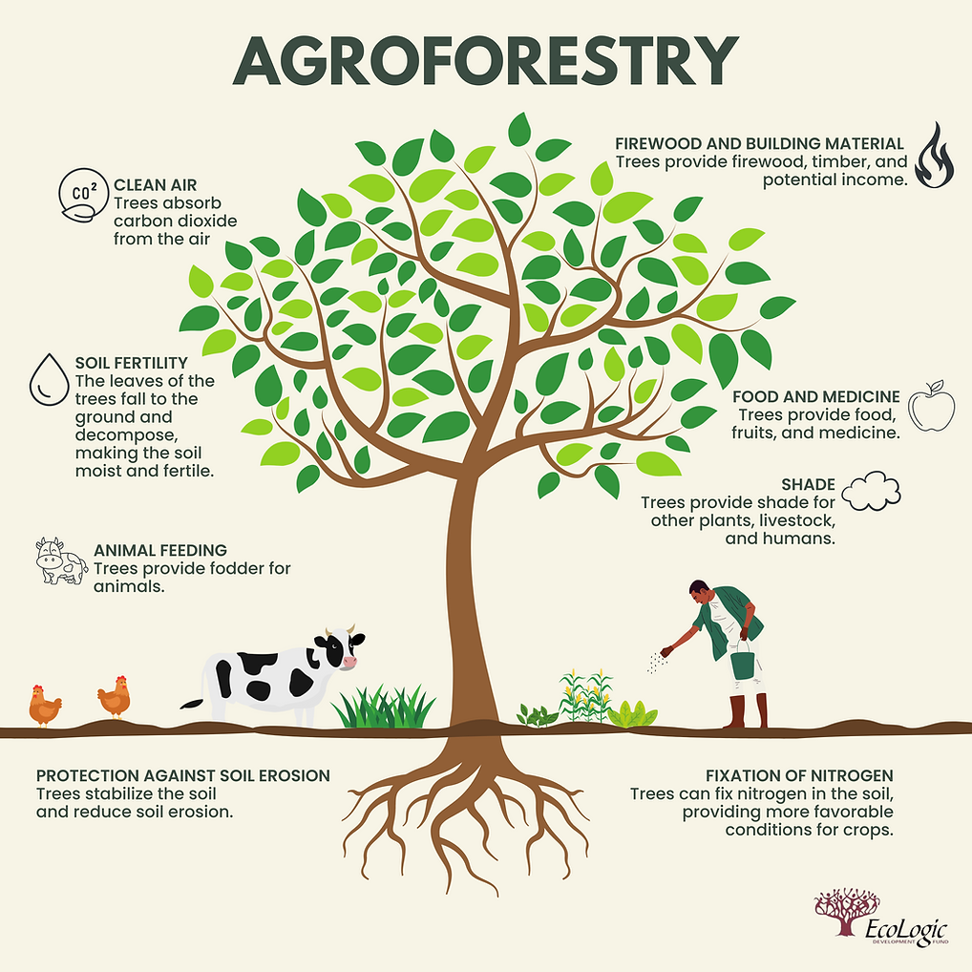
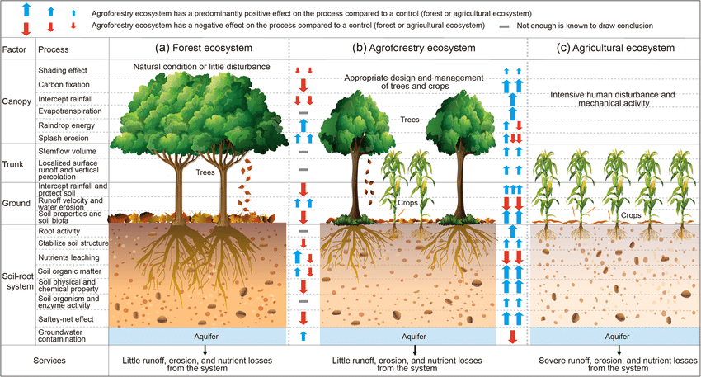
https://www.ecologic.org/post/agroforestry-what-it-is-and-why-it-is-essential-for-sustainable- and-climate-smart-use-of-land
Agroleśnictwo to system zarządzania użytkowaniem gruntów, który celowo integruje drzewa i krzewy z uprawami lub pastwiskami w celu uzyskania korzyści środowiskowych, ekonomicznych i społecznych. Łączy technologie rolnicze i leśne.
Source: Zhu et al., 2021; Reductions in water, soil and nutrient losses and pesticide pollution in agroforestry practices: a review of evidence and processes, Plant Soil (2020) 453:45–86.

Slide 32
Additional materials and sources of information

Slide 33
Application to increase audience engagement: https://www.mentimeter.com/
beFORE E-Learning Course, http://futureoriented.eu/ foresight-course/, where you can benefit from lessons dedicated to scenario analysis: http://futureoriented.eu/courses/advanced-course-students/lessons/module-5-lesson-2-future-oriented-methodologies/topic/topic-7-intuitive-logics-school-ofscenario-construction-case-studies/or take the entire Futures Literacy course (http:// futureoriented.eu/foresight-course/)
The European Environment Agency (EEA) website, https://www.eea.europa.eu/en/topics/in-depth/climate-change-mitigation-reducing-emissions
https://www.oecd.org/agriculture/topics/climate-change-and-food-systems/
Dr Edward de Bono introduces Lateral Thinking; https://www.youtube.com/watch?v=hdm3m85M5e8
The Indigo Archive - Edward de Bono Tools in Practice; https://www.youtube.com/watch?v=wclCeGutYUo
Global Footprint Network: https://www.footprintcalculator.org/
Miro board, where you can create a STEEP analysis template as the first step in the scenario method using ready-made output visualisations and work together online: https://miro.com/
The coursebook developed within Futures project: Replay your futures – labs for exploring undiscovered pathways course (pdf) https://futuresproject.pb.edu.pl/app/uploads/2023/08/Handbook-Futures-2022.pdf

Slide 34
Studium przypadku

Slide 35
DANONE
Danone jest producentem i wytwórcą produktów mlecznych i żywieniowych. Firma oferuje świeże produkty mleczne, wodę butelkowaną, produkty żywieniowe dla niemowląt oraz produkty żywienia medycznego.
Firma sprzedaje swoje produkty pod markami Danone, Activia, Evian, Volvic, Aqua, Gallia, Actimel, Nutricia oraz Bledina. Dystrybuuje swoje produkty za pośrednictwem sieci detalicznych, tradycyjnych punktów sprzedaży oraz specjalistycznych kanałów dystrybucji, takich jak szpitale, kliniki i apteki.
Działalność firmy obejmuje Ameryki, Bliski Wschód, Afrykę, Europę oraz region Azji i Pacyfiku. Danone ma siedzibę główną w Paryżu, Ile-de-France, Francja.
Źródło: Danone, About Danone, https://www.danone.com/about-danone/we-are-danone.html#MISSION
Źródło: Global Data, Danone SA: Overview, https://www.globaldata.com/company-profile/danone-sa/

Slide 36
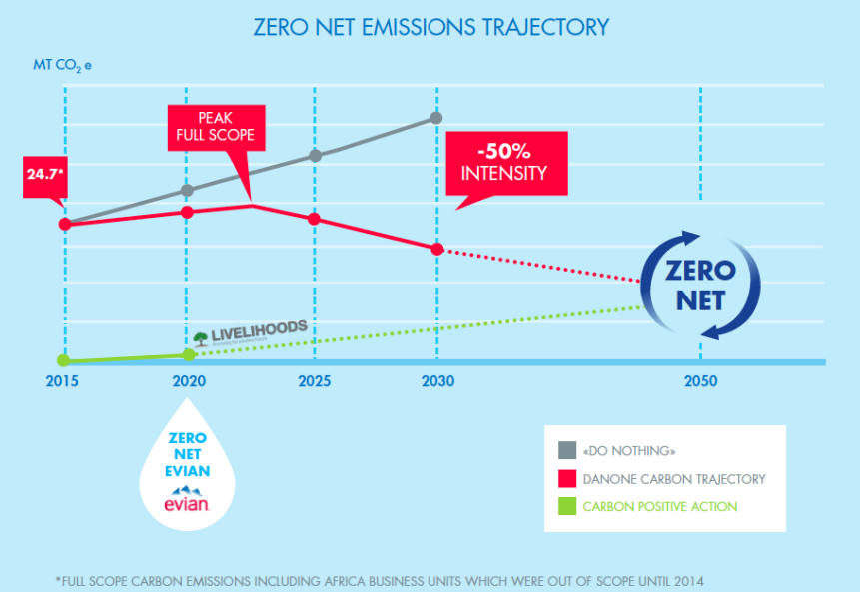
ZEROWA EMISJA NETTO DWUTLENKU WĘGLA
Zdrowa żywność i cykl wodny są znacząco powiązane z klimatem, który z kolei zależy od poziomów dwutlenku węgla w atmosferze i oceanach.
Ambicją Danone jest wyznaczenie ścieżki do redukcji emisji gazów cieplarnianych zgodnie z wytycznymi naukowymi, mając na celu utrzymanie wzrostu temperatury poniżej 2°C oraz wspieranie dekarbonizacji gospodarki. Zgodnie z najnowszym raportem ONZ dotyczącym „luki emisyjnej”, głównym celem Danone jest osiągnięcie zerowej emisji netto we wszystkich obszarach emisji.
Źródło: Danone, Climate Policy, https://www.danone.com/content/dam/corp/global/danonecom/about-us-impact/policies-and-commitments/en/2016/2016_05_18_ClimatePolicyFullVersion.pdf

Slide 37
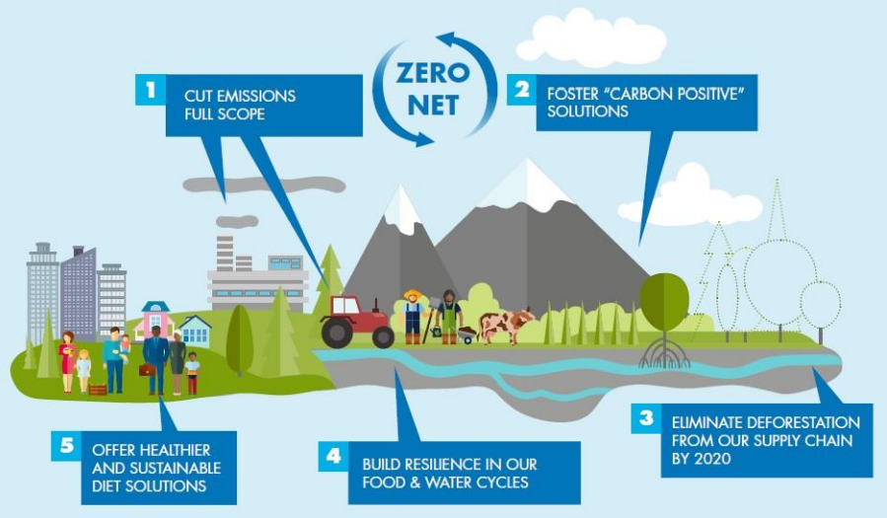
Ambicją Danone jest:
Podejmowanie działań na rzecz łagodzenia zmian klimatycznych oraz przyczynianie się do sekwestracji dwutlenku węgla w glebie, lasach i ekosystemach dla „pozytywnego netto” wpływu na walkę ze zmianami klimatu,
Podejmowanie działań adaptacyjnych, budowanie odpornych cykli żywności i wody,
Bycie liderem w rozwiązaniach biznesowych, oferując zdrowsze opcje dietetyczne dla większej liczby osób przy mniejszej emisji dwutlenku węgla.
Źródło: Danone, Climate Policy, https://www.danone.com/content/dam/corp/global/danonecom/about-us-impact/policies-and-commitments/en/2016/2016_05_18_ClimatePolicyFullVersion.pdf

Slide 38
AMBICJE
Danone opracował następujące cele i kluczowe wskaźniki efektywności (KPI):
Ochrona i przywracanie zlewni wodnych tam, gdzie prowadzimy działalność, oraz redukcja zużycia wody w całym łańcuchu wartości | Podejście „4R” będzie wdrożone we wszystkich naszych zakładach produkcyjnych do 2030 roku
 | Plany ochrony/przywracania zlewni wodnych na obszarach o dużym deficycie wodnym do 2030 roku
Przejście na system opakowań o obiegu zamkniętym i niskiej emisji dwutlenku węgla oraz odzyskiwanie takiej ilości, jaką zużywamy | 100% opakowań wielokrotnego użytku, nadających się do recyklingu lub kompostowania do 2030 roku
 | Zmniejszenie o połowę zużycia pierwotnych opakowań na bazie paliw kopalnych do 2040 roku, z 30% redukcją do 2030 roku, przyspieszając ponowne użycie i recykling materiałów
 | Kierowanie rozwojem skutecznych systemów zbierania w celu odzyskania takiej ilości plastiku, jaką zużywamy, do 2040 roku
Redukcja odpadów w całym łańcuchu wartości | Zmniejszenie o połowę całej żywności, która nie nadaje się do spożycia przez ludzi, zwierzęta ani do przetwarzania biomateriałów, do 2030 roku w porównaniu z 2020 rokiem
CEL | KPI
Ograniczenie emisji gazów cieplarnianych zgodnie z limitem 1,5°C, przewodzenie w redukcji metanu | Redukcja CO₂ do 2030 roku zgodnie z limitem 1,5°C według SBTi
 | Zerowa emisja netto do 2050 roku
 | 30% redukcji emisji metanu z mleka świeżego do 2030 roku
 | 30% poprawa efektywności energetycznej do 2025 roku
Inicjowanie i rozwijanie rolnictwa regeneracyjnego, przewodzenie w modelach rolnictwa regeneracyjnego dla mleczarstwa | 30% kluczowych składników, które pozyskujemy bezpośrednio, będzie pochodzić z gospodarstw, które rozpoczęły przejście na rolnictwo regeneracyjne do 2025 roku
 | Zero wylesień i konwersji na kluczowych surowcach do 2025 roku
Źródło: Danone, Danone integrated annual report 2022, https://www.danone.com/content/dam/corp/global/danonecom/rai/2022/danone-integrated-annual-report-2022.pdf

Slide 39
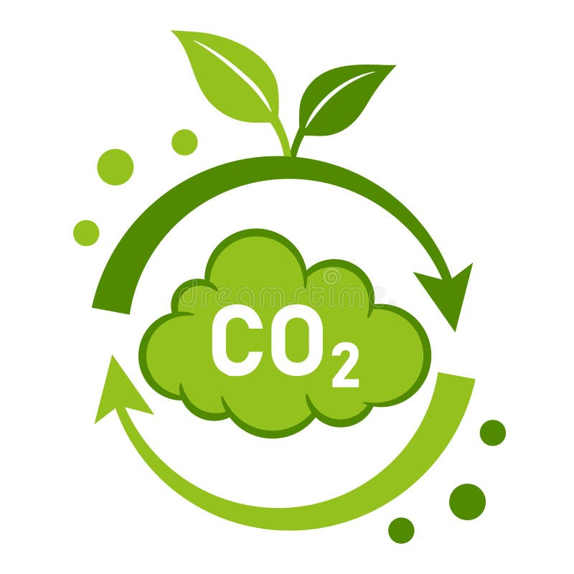
OSIĄGNIECIA
Danone był jedną z pierwszych firm, których cel 1,5°C dla lasów, gruntów i rolnictwa (FLAG) został zatwierdzony przez inicjatywę Science Based Targets.
W Balclutha (Nowa Zelandia) kocioł na biomasę jest zasilany lokalnie pozyskiwanymi pozostałościami drewna z lasów zarządzanych w sposób zrównoważony (odpady, kora i materia organiczna), dostarczając zakładowi lokalną, odnawialną energię. W połączeniu z wykorzystaniem w 100% odnawialnej energii elektrycznej w zakładzie, emisja CO2 zostanie zmniejszona o 95%.
Danone jest jedną z zaledwie 13 firm „Triple A” na całym świecie, spośród prawie 15 000 firm ocenianych przez CDP.
Plany działania mające na celu przekształcenie obornika w nawozy organiczne za pomocą kompostu i biodegradatorów, identyfikowalność pasz dla zwierząt na obszarach bez ryzyka wylesiania oraz poprawa wydajności krów w Brazylii.
-8,3% bezwzględnej całkowitej redukcji emisji FLAG od 2020 r. (cel naukowy na 2030 r.: -30,3%).
Aktualizacja Podręcznika i Karty Wyników Rolnictwa Regeneracyjnego Danone oraz uruchomienie powiązanego narzędzia cyfrowego.
Firma Danone uruchomiła Globalny Program Doskonałości Energetycznej, Re-Fuel Danone, aby zmienić ślad energetyczny swoich zakładów produkcyjnych na całym świecie.
Odnowiona polityka leśna, której ambicją jest kontynuacja i wzmocnienie wysiłków na rzecz ochrony i odtwarzania lasów.
Przejście na odnawialne źródła energii elektrycznej w Indonezji, Meksyku i w punkcie dostaw Steenvoorde we Francji.
70,5% energii elektrycznej ze źródeł odnawialnych.
Źródło: Danone, Danone integrated annual report 2022, https://www.danone.com/content/dam/corp/global/danonecom/rai/2022/danone-integrated-annual-report-2022.pdf

Slide 40
Danone współpracuje z kilkoma partnerami, aby zwiększyć globalne zrozumienie tego, w jaki sposób praktyki rolnicze mogą przyczynić się do pielęgnowania i ochrony zdrowia gleby.
Link do video: https://www.youtube.com/watch?v=08TI1RKj54g
Source: Danone, Regenerative agriculture, https://www.danone.com/impact/planet/regenerative-agriculture.html

Slide 41
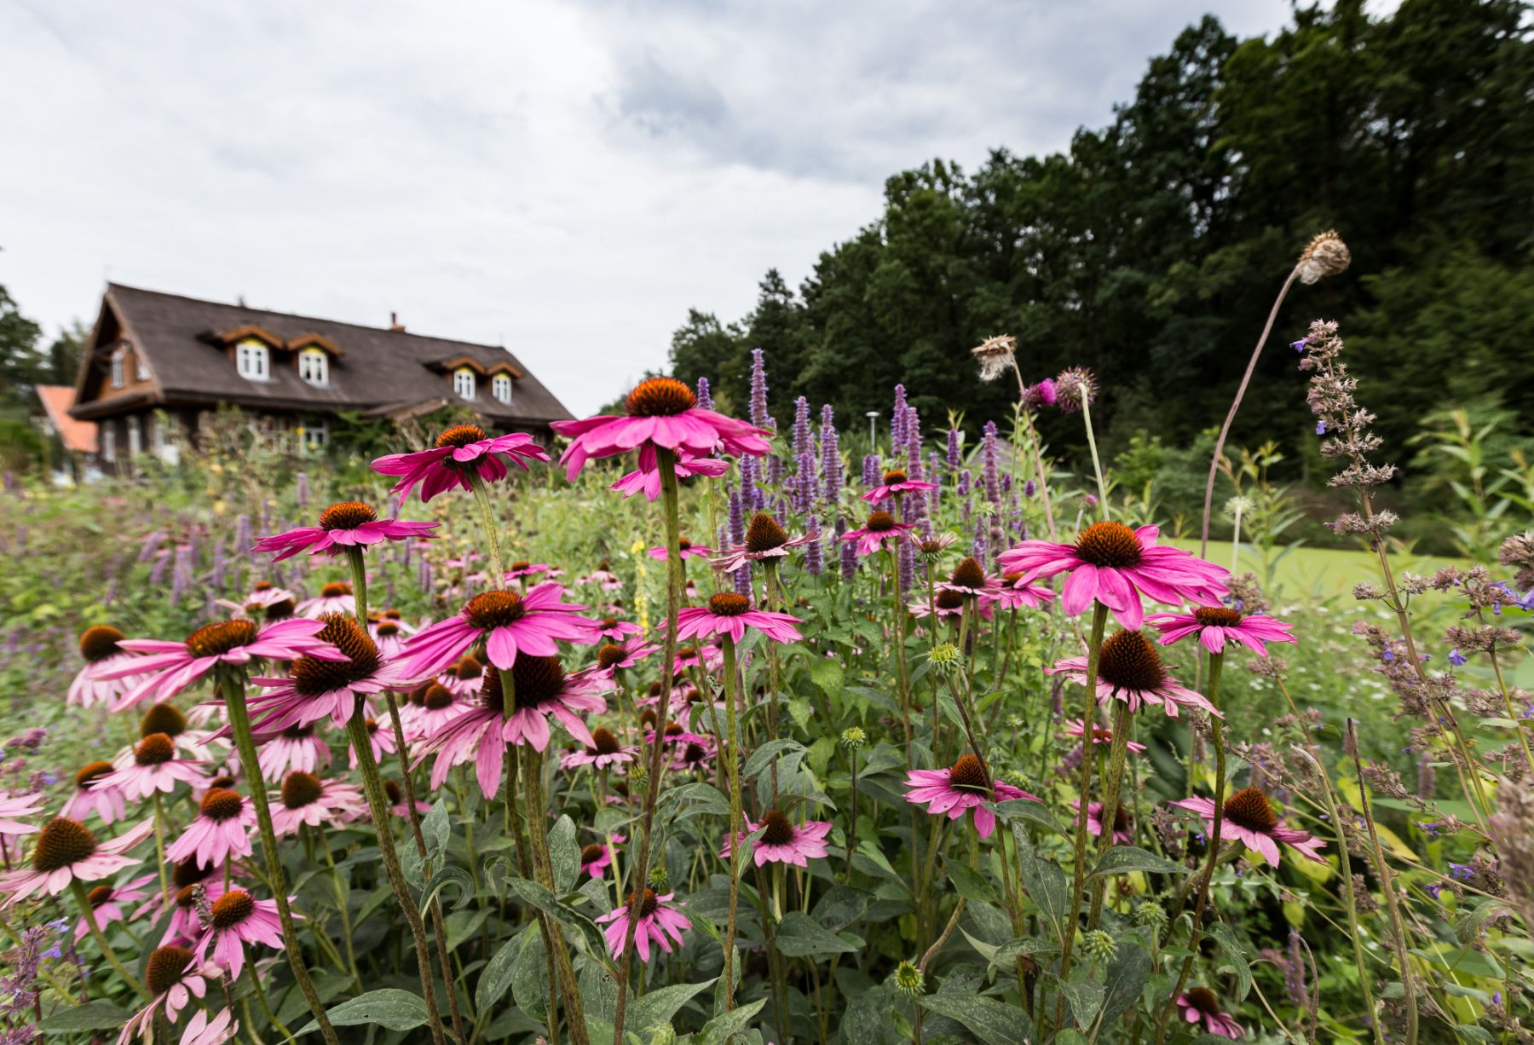
„Ziołowy zakątek” gospodarstwo agroturystyczne
Gospodarstwo agroturystyczne położone jest w sercu najczystszego regionu Polski - Podlasia.
Na powierzchni prawie 20 hektarów skupia bogatą kulturę i tradycję tego obszaru. Można tu znaleźć typowe dla regionu zabudowania, rękodzieło, a przede wszystkim zioła.
Nieodłącznym elementem prowadzonej działalności zielarskiej i botanicznej jest firma Dary Natury, która powstała prawie 30 lat temu.
Przy gospodarstwie działa Centrum Edukacji Przyrodniczej. Celem ośrodka jest dostarczanie wiedzy na temat żywności ekologicznej, tradycji zielarskich i zrównoważonego rozwoju.
Gospodarstwo stosuje tradycyjne, niskoemisyjne praktyki rolnicze.
Źródło: Ziołowy zakątek

Slide 42
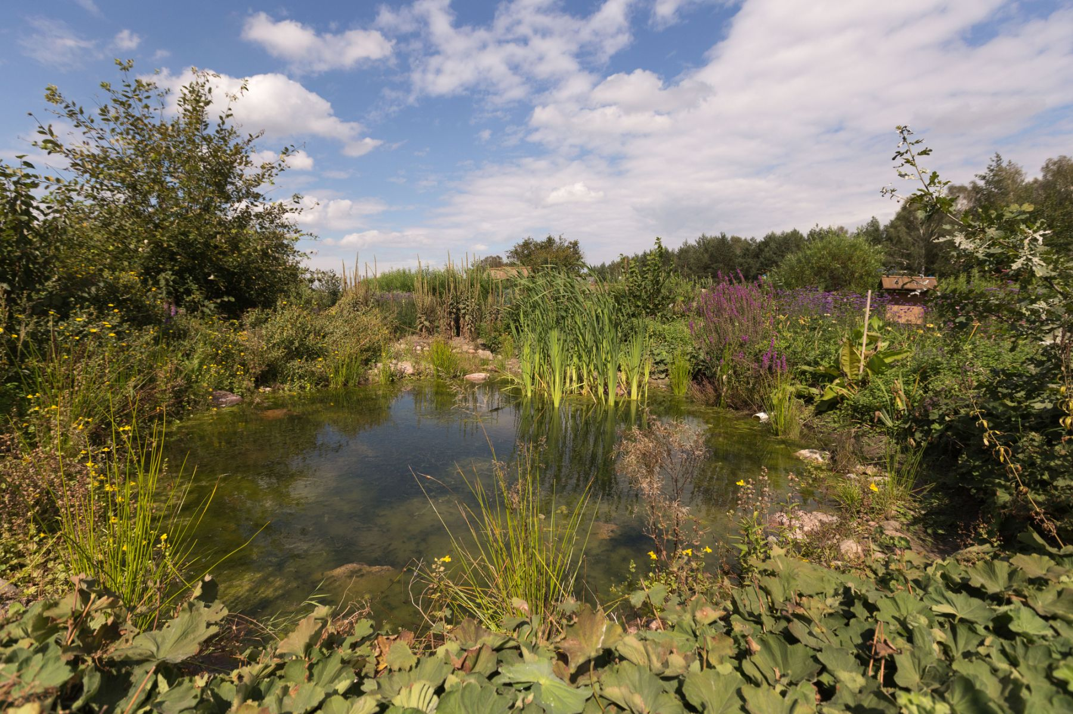
Praktyki niskoemisyjne w produkcji roślinnej
warzywa są uprawiane ekologicznie w tradycyjny sposób,
zioła zbierane są z pobliskich lasów i pól uprawa roślin miododajnych w ramach zachowania bioróżnorodności,
stosowanie nawozów organicznych,
wyłączenie z uprawy terenów stale podmokłych,
pokrycie gleby roślinnością przez cały rok - międzyplony w płodozmianie
Rezultaty: wysoka jakość żywności, zachowanie bioróżnorodności, redukcja emisji gazów cieplarnianych
Źródło: Ziołowy zakątek

Slide 43
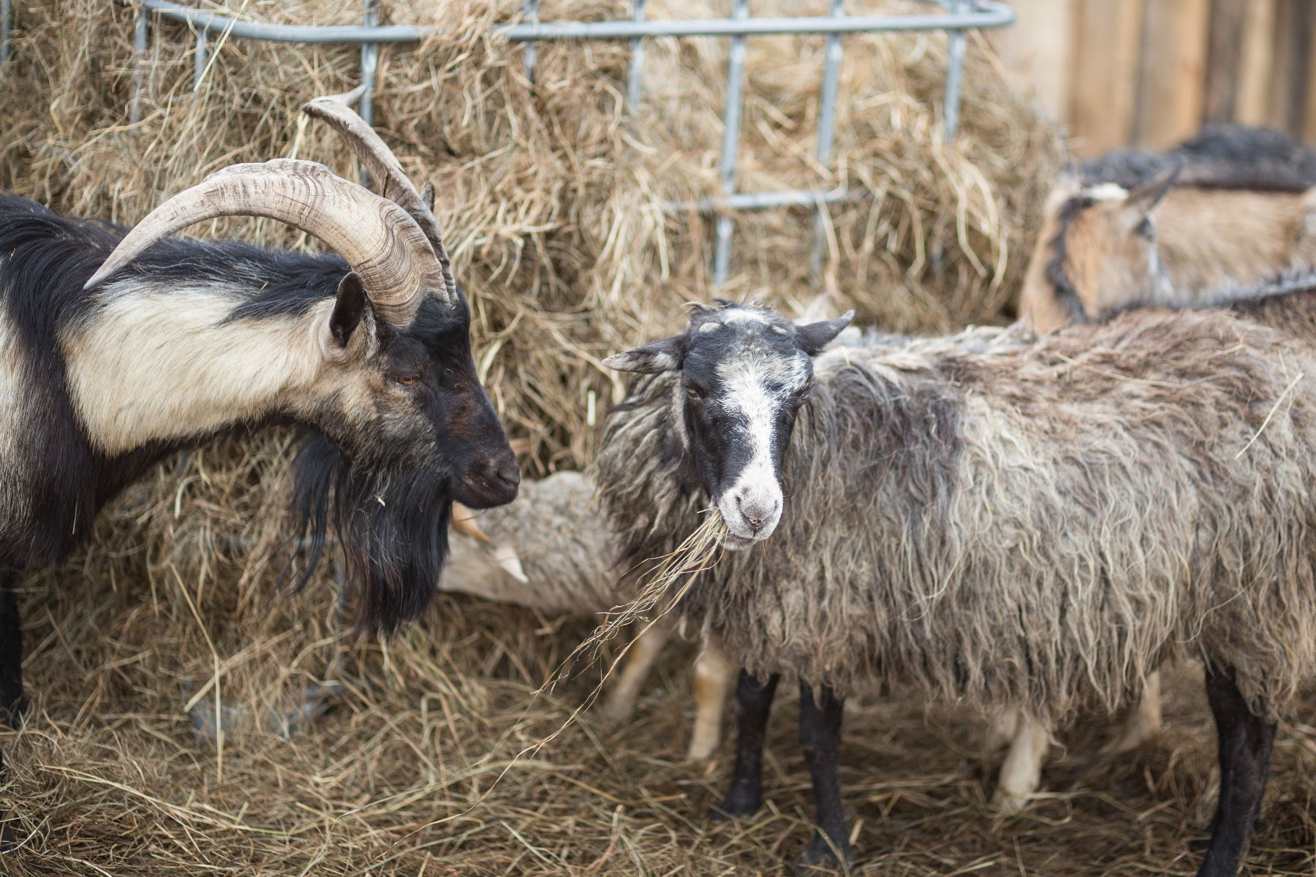
Niskoemisyjne systemy utrzymania zwierząt - dbałość o ich dobrostan
wypas krów na pastwisku (od wiosny do jesieni) - redukcja amoniaku,
dokarmianie sianem w okresie zimowym,
żywienie zwierząt z dodatkiem mieszanek ziołowych (działanie prozdrowotne)precyzyjne bilansowanie dawki pokarmowej,
system chowu wolnostanowiskowego,
drób na wolnym wybiegu
Źródło: Ziołowy zakątek

Slide 44
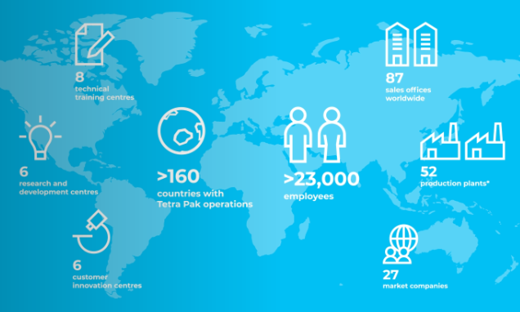
Tetra Pak
Firma jest wiodącym na świecie dostawcą rozwiązań w zakresie przetwarzania i pakowania żywności. Ściśle współpracując z klientami i dostawcami, firma wprowadza innowacje, aby zapewnić dostęp do bezpiecznej, pożywnej żywności setkom milionów ludzi w ponad 160 krajach, jednocześnie dążąc do zmniejszenia swojego wpływu na środowisko.
Założyciel: Ruben Rausing
Siedziba główna: Pully, Szwajcaria
Liczba pracowników: >23 000
Założenie: 1951, Lund, Szwecja
Source: Tetra Pak, Who we are, https://www.tetrapak.com/en-pl/about-tetra-pak/who-we-are/company

Slide 45
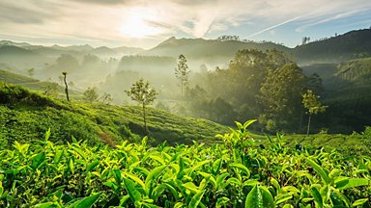
Tetra Pak zobowiązuje się do zerowej emisji netto
Firma Tetra Pak została założona w oparciu o ideę, że opakowanie powinno przynosić więcej oszczędności niż kosztów, a zrównoważony rozwój zawsze leży u podstaw jej działalności. Od 1999 r. firma corocznie gromadzi dane dotyczące zużycia energii i emisji gazów cieplarnianych w całej organizacji, a od 2013 r. jej rachunki GHG są kontrolowane przez niezależną stronę trzecią.
Tetra Pak potwierdza swoje strategiczne zaangażowanie w promowanie transformacji zrównoważonego rozwoju, wyznaczając ambicję osiągnięcia zerowej emisji netto w całym łańcuchu wartości do 2050 roku. Aby wesprzeć ten cel, firma wyznaczyła tymczasowy cel na 2030 r., aby osiągnąć zerową emisję dwutlenku węgla netto z własnej działalności. Ponadto firma wyznaczyła cele redukcji emisji zgodnie z 1,5°C, zgodnie z zasadami inicjatywy Science Based Targets (SBT).
Source: Tetra Pak, Tetra Pak commits to net zero emissions, https://www.tetrapak.com/en-pl/about-tetra-pak/news-and-events/newsarchive/tetra-pak-commits-to-net-zero-emissions

Slide 46
Tetra Pak dąży do osiągnięcia zerowej emisji gazów cieplarnianych netto do 2030 r. i osiągnięcia celów na 2050 r., koncentrując się na czterech kluczowych obszarach:
Obniżenie emisji związanych z energią poprzez oszczędzanie energii, poprawę efektywności energetycznej, instalację fotowoltaiki słonecznej na miejscu i zakup energii odnawialnej. Od 2011 roku firma zainwestowała ponad 16 milionów euro w efektywność energetyczną, zapobiegając 23% wzrostowi zużycia energii. Do tej pory zainstalowano około 2,7 MW fotowoltaiki, umożliwiając dostarczanie niskoemisyjnej energii elektrycznej i obniżając koszty operacyjne. Tetra Pak zwiększył również wykorzystanie odnawialnej energii elektrycznej z 20% w 2014 r. do 69% w 2019 r.
Współpraca z dostawcami i innymi interesariuszami w całym łańcuchu wartości w celu znacznego zmniejszenia śladu węglowego. Tetra Pak angażuje się we współpracę z dostawcami w celu zmniejszenia emisji gazów cieplarnianych na różnych etapach łańcucha dostaw. Wspólnie wyznaczają ambitne cele w zakresie energii odnawialnej i zwiększają wykorzystanie materiałów odnawialnych i pochodzących z recyklingu.
Przyspieszenie rozwoju portfolio niskoemisyjnych opakowań i urządzeń o obiegu zamkniętym. Firma zwiększa swoje inwestycje w zrównoważone innowacje, aby osiągnąć cele w zakresie opakowań nadających się do recyklingu i zminimalizować swój ślad węglowy.
Rozwijanie zrównoważonych łańcuchów wartości recyklingu. Tetra Pak współpracuje z klientami, firmami zajmującymi się gospodarką odpadami i innymi podmiotami w celu zapewnienia, że wszystkie kartony po napojach mogą być poddane recyklingowi, a kartony zerowe są odpowiednio utylizowane lub poddawane recyklingowi.
Source: Tetra Pak, Tetra Pak commits to net zero emissions, https://www.tetrapak.com/en-pl/about-tetra-pak/news-and-events/newsarchive/tetra-pak-commits-to-net-zero-emissions

Slide 47
SYSTEMY ŻYWNOŚCIOWE
CYRKULARNOŚĆ
AMBICJA
AMBICJA
Przyczynianie się do bezpiecznych, odpornych i zrównoważonych systemów żywnościowych, które zapewniają dostęp do bezpiecznej, przystępnej cenowo i pożywnej żywności oraz minimalizują straty i marnotrawstwo żywności w całym naszym łańcuchu wartości.
Wdrażanie rozwiązań o obiegu zamkniętym poprzez projektowanie opakowań żywności i napojów nadających się do recyklingu, wykorzystywanie materiałów pochodzących z recyklingu i odnawialnych oraz rozszerzanie zbiórki i recyklingu w celu utrzymania materiałów w użyciu i uniknięcia wysypisk śmieci.
POSTĘP
POSTĘP
Współpraca z Fresh Start w zakresie rozwiązań technicznych dla wyzwań związanych z systemami żywnościowymi.
Nowa metoda przetwarzania napojów sojowych i technologia przekształcania odpadków browarniczych w napoje roślinne.
43 939 rolników (96,2% drobnych producentów rolnych) dostarczało mleko do mleczarni w 22 projektach Dairy Hub.
66 milionów dzieci w 44 krajach uczestniczyło w programach dożywiania w szkołach.
1,2 miliona ton opakowań kartonowych zebranych i przekazanych do recyklingu.
8,8 miliarda sprzedanych opakowań na bazie roślin i 11,9 miliarda sprzedanych zakrętek na bazie roślin.
Testowanie bariery na bazie włókien w celu zastąpienia cienkiej warstwy folii aluminiowej w aseptycznych opakowaniach kartonowych.
Około 30 milionów euro zainwestowanych w zbiórkę i recykling opakowań kartonowych.
Source: Tetra Pak, Sustainability Report FY22 Highlights, https://www.tetrapak.com/content/dam/tetrapak/media-box/global/en/documents/sustainability-report-highlights-infographics.pdf

Slide 48
KLIMAT
NATURA
AMBICJA
AMBICJA
Podejmowanie działań na rzecz łagodzenia zmian klimatycznych poprzez dekarbonizację naszych operacji, produktów i łańcucha wartości.
Działanie na rzecz przyrody poprzez odpowiedzialne praktyki pozyskiwania i strategiczne partnerstwa w celu ochrony i przywracania różnorodności biologicznej, łagodzenia i dostosowywania się do zmian klimatu oraz przyczyniania się do globalnej odporności na wodę.
POSTĘP
POSTĘP
Uzyskanie oceny „A” za zmiany klimatyczne przez globalną organizację non-profit CDP.
131 kilogramów ton CO2 zaoszczędzonych dzięki zakupowi większej ilości plastiku pochodzenia roślinnego.
84% zużycia energii odnawialnej w naszej działalności.
39% redukcja emisji gazów cieplarnianych w naszej działalności w porównaniu do 2019 roku.
87 hektarów ziemi, odpowiednik 136 boisk piłkarskich, przywróconych w ramach programu ochrony araukarii w brazylijskim lesie atlantyckim.
Uzyskanie oceny „A” za lasy od CDP.
Ukończenie analizy łańcucha wartości wody w celu lepszego zrozumienia naszego śladu wodnego i ryzyka związanego z wodą.
Opublikowanie pierwszej procedury odpowiedzialnego pozyskiwania polimerów odnawialnych.
Source: Tetra Pak, Sustainability Report FY22 Highlights, https://www.tetrapak.com/content/dam/tetrapak/media-box/global/en/documents/sustainability-report-highlights-infographics.pdf

Slide 49
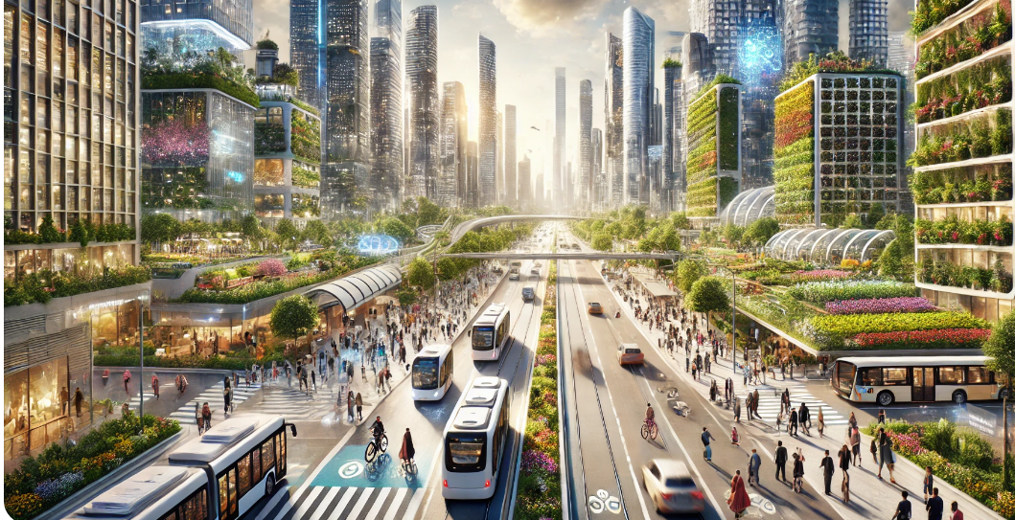
WYOBRAŻANIE I PROJEKTOWANIE
Metoda scenariuszowa

Slide 50
Cele sesji treningowej
W tej sesji zapoznasz się ze szkołą logiki intuicyjnej konstrukcji scenariuszy.
Nauczysz się identyfikować decyzje strategiczne (dotyczące korzystania ze zrównoważonego transportu), identyfikować czynniki wpływające na zrównoważony transport, wybierać siły napędowe, opracowywać i tworzyć scenariusze.
Zidentyfikujesz nadzieje i obawy dotyczące korzystania z zrównoważonego transportu w 2040 roku.
Source: www.pexels.com

Slide 51
Czy wiecie jaka jest różnica pomiędzy prognozami a scenariuszami?

Slide 52
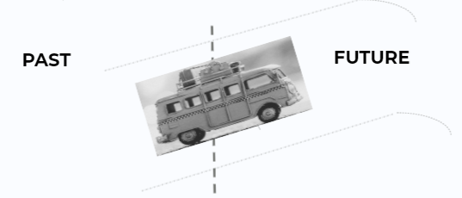
Prognozowanie a scenariusze
Prognozowanie często opiera się na ekstrapolacji trendów. Można porównać je do jazdy z przeszłości do przyszłości, ale patrząc w lusterka wsteczne. Tak czy inaczej, podążamy tą samą ścieżką.
EKSTRAPOLACJA TRENDU
W scenariuszach zakładamy, że istnieje więcej niż jedna ścieżka do przyszłości!

Slide 53
PROGNOZA
ŚCIEŻKA
TERAŹNIEJSZOŚC
PRZYSZŁOŚĆ
Jedna przyszłość oparta na założeniach Projekcja liniowa/nieliniowa
SCENARIUSZE
„PRZYSZŁOŚCI”
Source: Forum, W. E. (2008). The future of pensions and healthcare in a rapidly ageing world. Scenarios to 2030.
Wiele przyszłości, które kwestionują założenia
Wiele ścieżek rozwoju

Slide 54
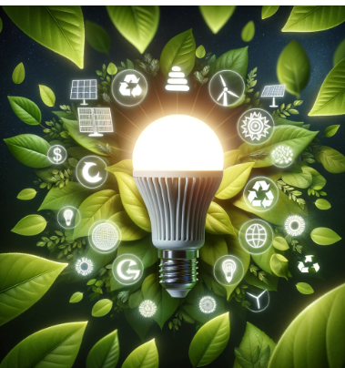
Jak mogę wykorzystać scenariusze dla zrównoważonego transportu?
Identyfikacja trendów wpływających na zrównoważony transport w moim mieście/regionie/kraju.
Ocena siły wpływu trendów na zrównoważony transport w horyzoncie czasowym kilku lat.
Ocena stopnia niepewności trendów wpływających na zrównoważony transport.
Opracowanie alternatywnych wizji zrównoważonego transportu w zależności od zmieniających się trendów.

Slide 55
W ramach intuicyjnej szkoły konstrukcji scenariuszy zakładamy, że scenariusze mogą być tworzone w uporządkowany sposób!

Slide 56
W jaki sposób? Krok po kroku….
1. POMYŚL
O ZRÓWNOWAŻONYM TANSPORCIE
2. ZIDENTYFIKUJ
CZYNNIKI WPŁYWAJACE NA ZRÓWNOWAŻONY TRANSPORT
3. WYBIERZ
SIŁY NAPĘDOWE
4. PRZEKSZTAŁĆ
SIŁY NAPĘDOWE W SCENARIUSZE
5. OPRACUJ
SCENARIUSZE

Slide 57
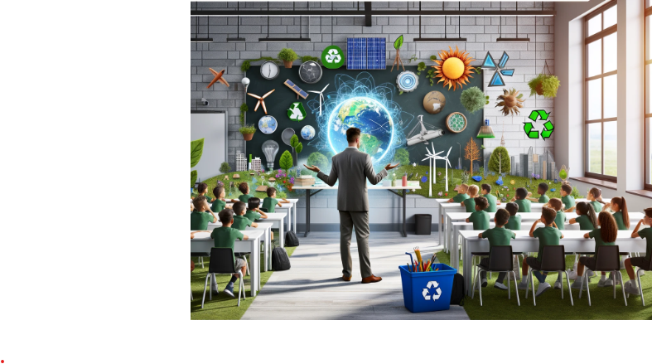
Etap 1
Zastanów się nad przyszłością zrównoważonego transportu w twoim mieście/regionie/kraju.
Określ „horyzont czasowy” analizy, (załóżmy 10-15 lat)

Slide 58
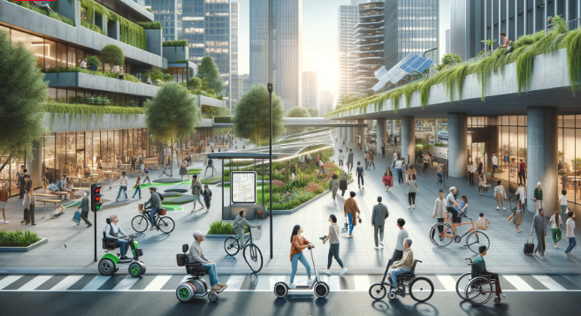
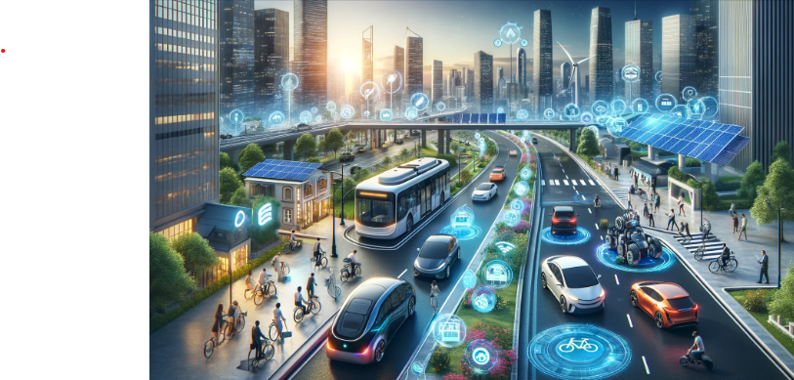
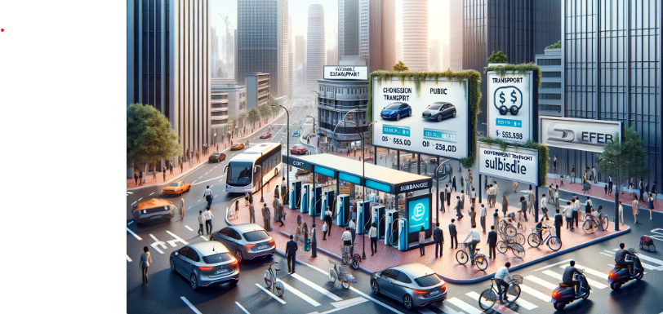
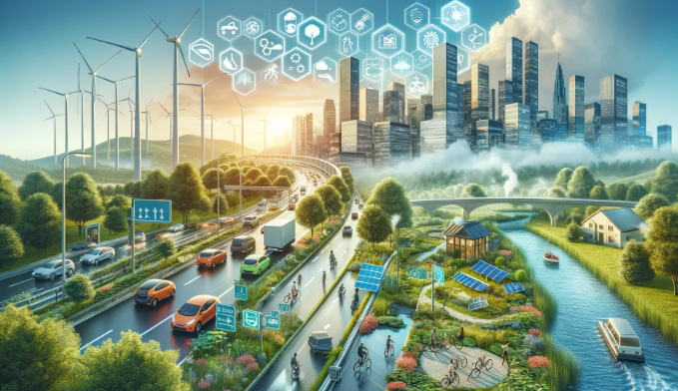
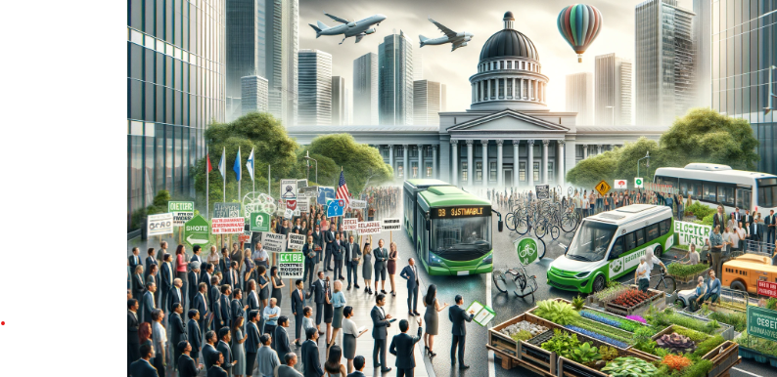
Etap 2
Zidentyfikuj czynniki zewnętrzne wpływające na zrównoważony transport. Możesz to zrobić za pomocą analizy STEEP, która jest listą kontrolną czynników społecznych, technologicznych, ekonomicznych, ekologicznych i politycznych. Stwórz listę własnych czynników lub skorzystaj z gotowej listy przedstawionej na następnych slajdach!
LEGAL
SOCIAL
TECHNOLOGICAL
ECONOMIC
ECOLOGICAL
POLITICAL
VALUES

Slide 59
Przykłady czynników STEEP (społeczne)
Postawy i wartości kulturowe: Normy społeczne i wartości odgrywają znaczącą rolę. Na przykład w niektórych kulturach samochody są postrzegane jako symbol statusu, co może utrudniać zmniejszenie ich użycia. Z drugiej strony, w miejscach, gdzie jazda rowerem lub transport publiczny są akceptowane kulturowo i promowane, może istnieć większa skłonność do korzystania z tych zrównoważonych opcji.
Normy społeczne i wpływ rówieśników: Zachowania i wybory rówieśników w ramach sieci społecznej mogą znacząco wpływać na innych. Jeśli zrównoważone opcje transportu, takie jak jazda na rowerze, chodzenie pieszo lub korzystanie z transportu publicznego są postrzegane jako norma w grupie rówieśniczej lub społeczności, pozostałe osoby są bardziej skłonne do przyjęcia tych praktyk.
Dostępność i inkluzywność: Dostępność zrównoważonych opcji transportu, które uwzględniają potrzeby osób z niepełnosprawnościami, osób starszych oraz tych ze specjalnymi potrzebami, jest kluczowa. Projektowanie inkluzywnych systemów transportowych może zachęcić szerszą część społeczeństwa do uczestnictwa w praktykach zrównoważonego transportu.

Slide 60
Przykłady czynników STEEP (technologiczne)
Innowacje w pojazdach elektrycznych i hybrydowych, w tym ulepszenia technologii baterii, infrastruktury ładowania i efektywności energetycznej, są kluczowe. Te postępy sprawiają, że zrównoważone pojazdy stają się bardziej dostępne, i przystępne cenowo.
Technologia transportu publicznego: Rozwój bardziej wydajnych i niezawodnych systemów transportu publicznego, takich jak autobusy elektryczne, systemy kolei lekkiej i wykorzystanie odnawialnych źródeł energii, zwiększa atrakcyjność i użyteczność transportu publicznego.
Inteligentna infrastruktura: Inteligentne systemy transportowe (ITS), które wykorzystują dane, czujniki i technologie komunikacyjne, mogą optymalizować przepływ ruchu, zmniejszać zatłoczenie i zwiększać bezpieczeństwo.

Slide 61
Przykłady czynników STEEP (ekonomiczne)
Ceny paliw: Wysokie ceny paliw mogą sprawić, że prowadzenie osobistych pojazdów z silnikami spalinowymi stanie się droższe, zachęcając ludzi do poszukiwania bardziej efektywnych pod względem zużycia paliwa lub alternatywnych pojazdów, a także do korzystania z transportu publicznego, rowerów lub chodzenia pieszo.
Koszt zakupu pojazdów: Wysokie koszty początkowe pojazdów elektrycznych (EV) i innych zrównoważonych opcji transportu mogą stanowić znaczną barierę dla ich adopcji. Jednak wraz z postępem technologii i skalą produkcji, koszty te maleją, czyniąc zrównoważone opcje bardziej dostępnymi.
Opłaty za transport publiczny: Cena transportu publicznego może wpływać na jego atrakcyjność w porównaniu z użytkowaniem prywatnych pojazdów. Przystępne i konkurencyjne ceny mogą zachęcać do większego korzystania z systemów transportu publicznego.

Slide 62
Przykłady czynników STEEP (ekologiczne)
Jakość powietrza: Wysoki poziom zanieczyszczenia powietrza, zwłaszcza w dużych miastach, prowadzi do poszukiwania rozwiązań transportowych minimalizujących emisję spalin, takich jak pojazdy elektryczne, rowery lub chodzenie pieszo.
Użytkowanie gruntów: Intensywne wykorzystanie gruntów pod infrastrukturę transportową prowadzi do degradacji gleby i utraty terenów zielonych, co z kolei motywuje do poszukiwania rozwiązań minimalizujących potrzebę wykorzystania nowych przestrzeni.
Zagrożenie dla bioróżnorodności: Budowa nowych dróg i rozwój infrastruktury transportowej mogą prowadzić do fragmentacji siedlisk i stanowić zagrożenie dla bioróżnorodności. Zrównoważone rozwiązania transportowe dążą do minimalizowania takich wpływów.
Konsumpcja zasobów naturalnych: Wyczerpywanie się zasobów naturalnych, takich jak paliwa kopalne, skłania do poszukiwania i wykorzystania bardziej zrównoważonych i odnawialnych źródeł energii do napędzania pojazdów.

Slide 63
Przykłady czynników STEEP (polityczne)
Subsydia i zachęty rządowe: Decyzje polityczne dotyczące subsydiów na pojazdy elektryczne, ulgi podatkowe za korzystanie z odnawialnych źródeł energii oraz wsparcie finansowe dla transportu publicznego mogą zachęcać do korzystania ze zrównoważonych środków transportu.
Umowy międzynarodowe: Udział w międzynarodowych umowach środowiskowych, takich jak Porozumienie Paryskie, może zobowiązać kraje do zmniejszenia ich śladu węglowego, promując tym samym polityki sprzyjające zrównoważonym rozwiązaniom transportowym.
Polityka planowania urbanistycznego: Decyzje polityczne związane z rozwojem i planowaniem urbanistycznym mogą mieć znaczący wpływ na zrównoważony transport. Na przykład, inwestowanie w miasta przyjazne pieszym i rowerzystom może zachęcać do bardziej zrównoważonych wzorców mobilności.

Slide 64
Etap 3: Wybór czynników kluczowych
Dokonaj rankingu czynników analizy STEEP pod względem ważności oraz niepewności. Te czynniki, które są ważne, ale jednocześnie łatwe do przewidzenia są przedmiotem prognozowania.
Dwa czynniki, które są jednocześnie najważniejsze oraz najbardziej niepewne są przedmiotem metody scenariuszowej!

Slide 65
Ranking czynników
metoda
scenariuszowa
prognozowanie
ważność
niepewność

Slide 66
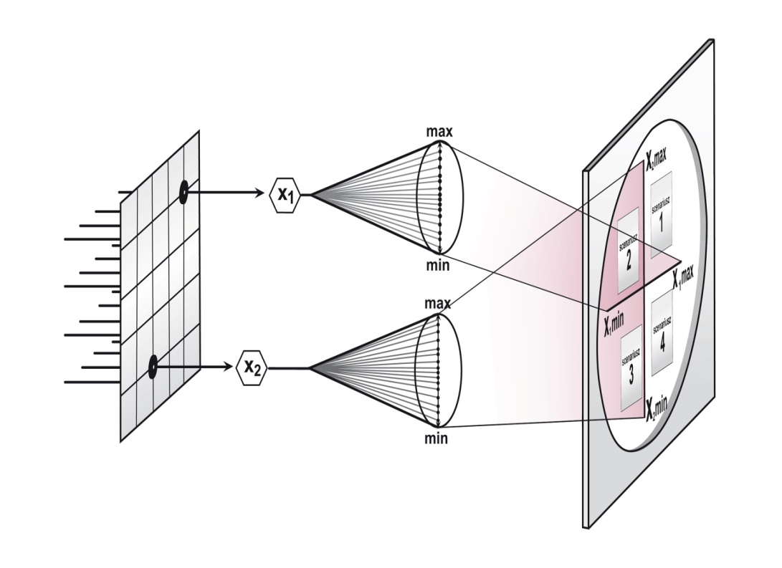
Etap 4: Przekształcanie czynników kluczowych w scenariusze
Dwa czynniki, które są jednocześnie najważniejsze oraz najbardziej niepewne są przekształcane w osie scenariuszy.
Pomyśl o wysokiej dostępności inteligentnej infrastruktury versus słabej dostępności inteligentnej infrastruktury transportowej, wysokich cenach paliwa versus niskich cenach paliwa. Te dwa ekstremalne stany czynników są przekształcane w cztery sceariusze!
Poeksperymentuj z innymi czynnikami!

Slide 67
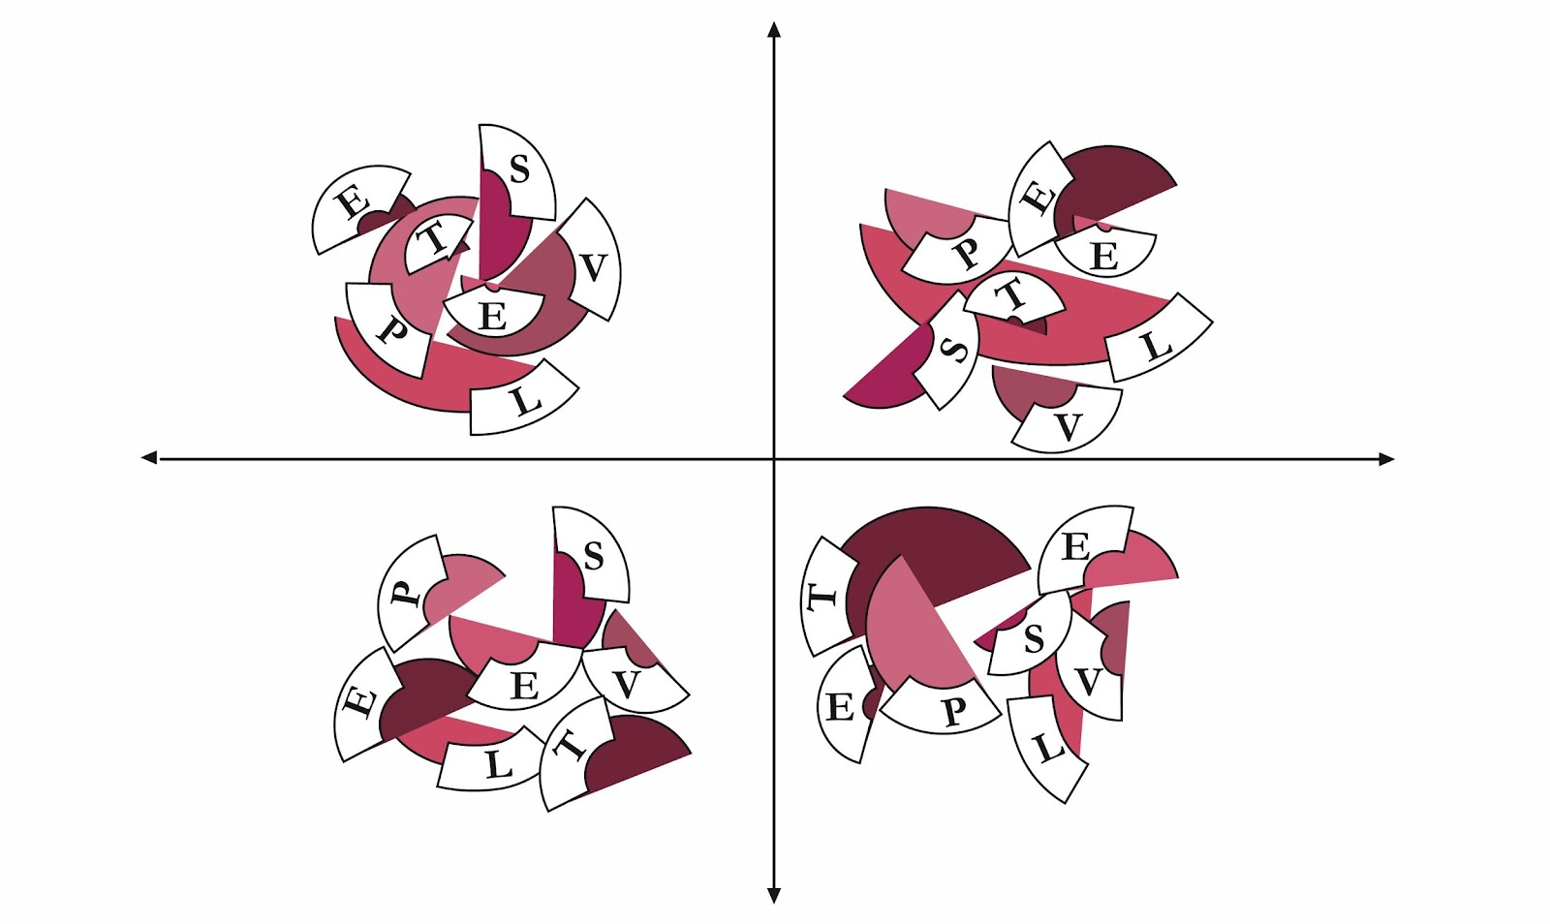
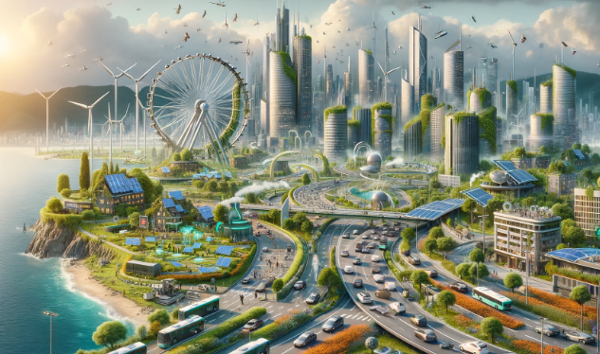
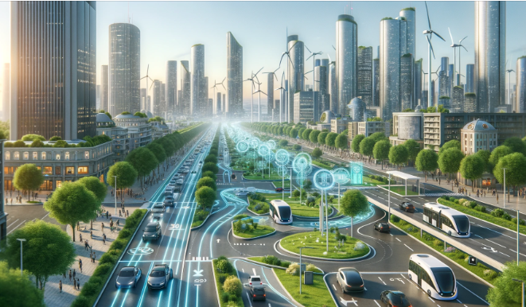
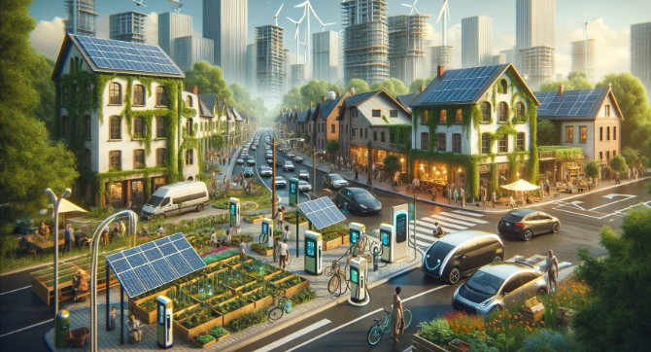
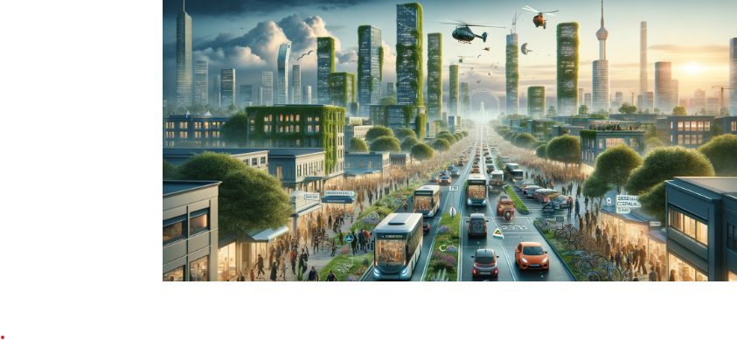
Etap 5: Opracuj cztery możliwe scenariusze Jak to wygląda w praktyce?
Nanieś zidentyfikowane czynniki x1 i x2 na dwie osie.
Przypisz ekstremalne wartości czynnikom x1 i x2.
X1: wysoka dostępność inteligentnej infrastruktury
Scenariusz 2: Smart Green 2040: Nawigacja zrównoważonego rozwoju w warunkach dobrobytu
Scenariusz 1: Zielone Horyzonty: Utopia Miejska 2040
X2: niskie ceny paliw
X2: wysokie ceny paliw
Scenariusz 3: Społecznościowo napędzana eko-rewolucja 2040
Scenariusz 4: Odporna mobilność 2040: Nawigacja przez ograniczenia
X1: niska dostępność inteligentnej infrastruktury

Slide 68
Stwórz własne opisy scenariuszy lub odnieś się do poniższych opisów scenariuszy!
Scenariusz 1: Zielone Horyzonty:
Utopia Miejska 2040
W 2040 roku wysoka dostępność inteligentnej infrastruktury zrewolucjonizowała zrównoważony transport, czyniąc go bardziej wydajnym i dostępnym niż kiedykolwiek wcześniej. Wraz ze wzrostem cen paliw, miasta szybko przeszły na pojazdy elektryczne i autonomiczne, zintegrowane bezproblemowo z inteligentnymi systemami zarządzania ruchem, aby zmniejszyć korki i emisje. Transport publiczny stał się bardzo niezawodny i wygodny, wspierany przez dane w czasie rzeczywistym i analizy predykcyjne, co zachęca do znacznego odejścia od posiadania prywatnych samochodów. W rezultacie środowiska miejskie są czystsze, cichsze i bardziej przyjazne do życia, a obywatele przyjmują bardziej zrównoważony i ekologiczny styl życia.

Slide 69
Scenariusz 2: Smart Green 2040: Nawigacja zrównoważonego rozwoju w warunkach dobrobytu
W 2040 roku, nawet przy niskich cenach paliw, miasta prosperują dzięki zrównoważonemu transportowi, wspieranemu przez powszechną inteligentną infrastrukturę. Pojazdy elektryczne i odnawialne źródła energii są normą, co minimalizuje atrakcyjność tanich paliw kopalnych. Inteligentne systemy zwiększają wydajność, czyniąc zielony transport preferowanym wyborem. Przestrzenie miejskie są czystsze i bardziej zielone, co podkreśla globalne zaangażowanie w zrównoważony rozwój.

Slide 70
Scenariusz 3: Społecznościowo napędzana eko-rewolucja 2040
Do 2040 roku, mimo niskich cen paliw i słabo rozwiniętej inteligentnej infrastruktury, zrównoważony transport rozwija się dzięki projektom solarnym prowadzonym przez społeczność oraz programom dzielenia się rowerami. Wsparcie rządowe i organizacji non-profit pomaga w modernizacji infrastruktury Kulturowa zmiana w kierunku odpowiedzialności ekologicznej sprzyja koncentrowaniu się na lokalnych rozwiązaniach i odnawialnych źródłach energii.

Slide 71
Scenariusz 4: Odporna mobilność 2040: Nawigacja przez ograniczenia
Do 2040 roku wysokie ceny paliw i ograniczona inteligentna infrastruktura skłaniają do przejścia na zrównoważony transport. Odnowione zainteresowanie rowerami i ulepszonymi ścieżkami dla pieszych staje się powszechne, podczas gdy transport publiczny zasilany odnawialnymi źródłami energii stanowi rdzeń mobilności miejskiej. Wspólne przejazdy i dzielenie się samochodami rozwijają się dzięki lokalnym inicjatywom, wspierając odporną, ekologiczną społeczność w obliczu ograniczeń technologicznych.

Slide 72
Kontynuacja ćwiczenia
Jakie są Twoje nadzieje związane z wystąpieniem scenariuszy?
Jakie lęki wzbudzają w Tobie te scenariusze?

Slide 73
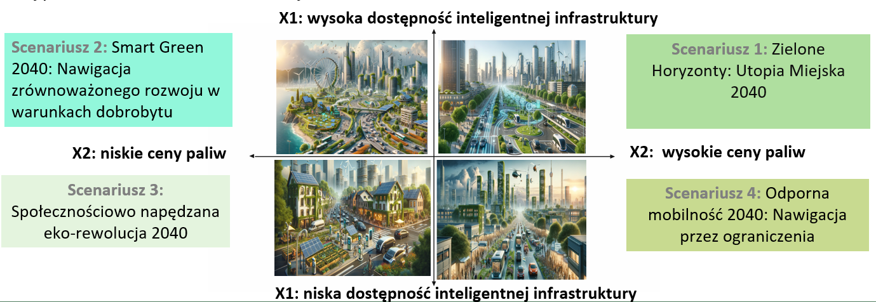
Podczas pracy grupowej
1. Zapoznaj się z możliwymi scenariuszami przyszłości.
2. Zidentyfikuj obawy oraz nadzieje związane z każdym scenariuszem.
3. Oceń, które z obaw i nadziei wydaje się najbardziej istotne, a które najmniej istotne?
Baw się dobrze! Każda odpowiedź jest dobra!

Slide 74
Wyobrażanie i projektowanie
Technika sześciu kapeluszy myślowych De Bono

Slide 75
Myślenie lateralne
Koncepcja myślenia lateralnego wprowadzona przez Edwarda de Bono zakłada ocenę danego zjawiska z różnych punktów widzenia.
Podejście takie, zdaniem autora, pozwala na świadome poszukiwanie nowych, alternatywnych rozwiązań poprzez twórcze myślenie.
Source: www.pexels.com

Slide 76
Potrzeba myślenia lateralnego
Alternatywy
nauka „jak to zrobić” i wartości wydobywania koncepcji przy użyciu koncepcji w celu wytworzenia nowych pomysłów
Wyzwanie
kwestionowanie tradycyjnych sposobów konstruktywnego uczenia się, aby uwolnić się od naszych schematów myślenia
Cel
przesunięcie uwagi od skupiania się wyłącznie na problemach
poznanie znaczenia przedefiniowania celu
opracowywanie własnych kreatywnych rozwiązań problemu
Source: www.pexels.com

Slide 77
Technika sześciu kapeluszy myślowych De Bono
Aby ułatwić zapamiętanie i stosowanie tej techniki, de Bono przypisał każdemu stylowi myślenia kapelusz w odpowiednim kolorze: białym, czerwonym, żółtym, czarnym, zielonym i niebieskim.
Te kapelusze nie są etykietami dla myślenia - są raczej kierunkami, w których podąża myślenie.
Source: https://akademickaedukacja.wordpress.com/2016/04/02/73/

Slide 78
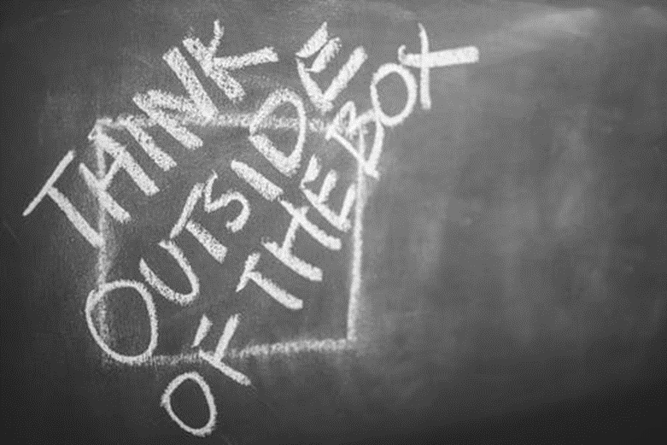
Technika sześciu kapeluszy myślowych De Bono
Kiedy nakładamy kapelusz, zakładamy pewien rodzaj myślenia.
Czapki nie mogą być używane do przypisywania osób do danej kategorii.
Podczas pracy grupowej każdy nosi ten sam kapelusz w tym samym czasie.
Source: www.pexels.com

Slide 79
Biały - fakty
Fakty, liczby, dane, informacje
Co wiemy?
Jakie dane musimy uzyskać?
Jakie są szczegóły?

Slide 80
Zielony - kreatywność
Badanie możliwości, dociekanie, poszukiwanie, sugestie, propozycje, pomysły, innowacje, alternatywne rozwiązania
Co możemy zrobić?
Czy może to być zrobione w inny sposób?

Slide 81
Żółty - optymizm
Korzyści, zalety, zyski, oszczędności
Dlaczego warto to robić??
Jakie będą korzyści?
Dlaczego to się opłaci?

Slide 82
Czarny - pesymizm
Ostrożność, ocena prawdziwości, osądzanie, sprawdzanie, weryfikowanie faktów
Czy to zadziała?
Czy będzie to bezpieczne?
Czy jest to możliwe?

Slide 83
Czerwony - emocje
Emocje, uczucia, przeczucia, intuicja
Co czujemy w związku z tą sprawą, gdy o niej myślimy?

Slide 84
Niebieski - podsumowanie
Kontrola procesu myślenia, podsumowanie
Dokąd doszliśmy?
Jakie działania należy podjąć?
Jaka jest procedura rozwiązania problemu?

Slide 85
Sugestie dotyczące kolejności kapeluszy

Slide 86
Studium przypadku – EduNUT Isle
EduNUT Isle jest małym wyspiarskim krajem zamieszkałym przez 500 000 osób, w dużym stopniu uzależnionym od importowanych paliw kopalnych w celu zaspokojenia potrzeb energetycznych, co powoduje wysokie koszty energii elektrycznej i przyczynia się do znacznej emisji dwutlenku węgla. Rząd wyznaczył sobie ambitny cel przejścia w 100% na energię odnawialną do 2030 roku, aby zmniejszyć swój ślad węglowy, zwiększyć bezpieczeństwo energetyczne i ustabilizować koszty energii. Głównymi dostępnymi opcjami odnawialnymi są energia słoneczna, wiatrowa i pływowa.
Wkraczając na ścieżkę energii odnawialnej, EduNUT Isle staje przed wieloaspektowym dylematem obejmującym kwestie środowiskowe, społeczne i ekonomiczne:
1. Najlepsze lokalizacje dla farm wiatrowych to również kluczowe siedliska dla kilku zagrożonych gatunków ptaków. Instalacja turbin wiatrowych może zakłócić te siedliska, co może prowadzić do potencjalnej nierównowagi ekologicznej. | 2. Początkowa inwestycja w infrastrukturę energii odnawialnej, taką jak panele słoneczne i konwertery energii pływów, jest znaczna. Rząd walczy o zabezpieczenie finansowania bez nakładania wysokich podatków na swoją populację, co może prowadzić do niezadowolenia społecznego.
3. Wraz z przechodzeniem kraju na energię odnawialną istnieje ryzyko, że oddalone społeczności zostaną w tyle ze względu na wysokie koszty rozbudowy. | 4. Przerywany charakter energii słonecznej i wiatrowej wymaga solidnych rozwiązań magazynowania energii, aby zapewnić stabilne zasilanie.

Slide 87
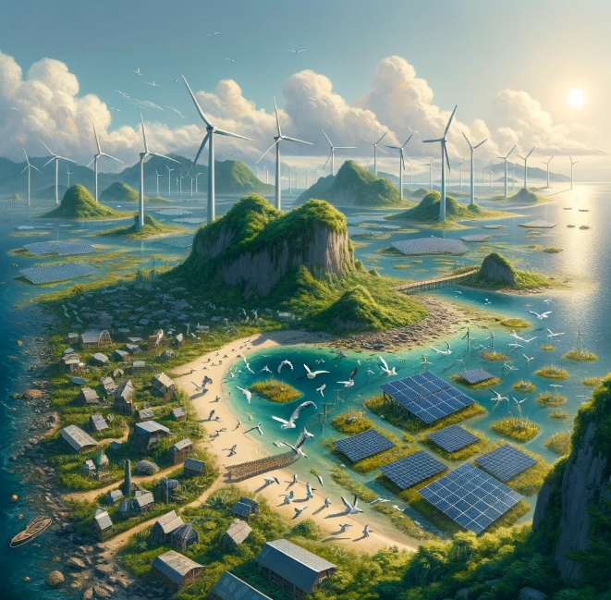
Studium przypadku – dylemat przejścia na energię odnawialną
ZADANIE: Wesprzyj rząd EduNUT Isle w podjęciu decyzji, czy wdrożyć przejście na 100% energii odnawialnej do 2030 r., biorąc pod uwagę powyższe dylematy. Skorzystaj z techniki sześciu kapeluszy myślowych De Bono, aby podjąć decyzję.

Slide 88
Literatura

Slide 89
Cadez S., Czerny A., Climate change mitigation strategies in carbon-intensive firms, Journal of Cleaner Production, 112, Part 5, 2016, 4132-4143, https://doi.org/10.1016/j.jclepro.2015.07.099.
Cairns G., Wright G., Bradfield R., van der Heijden K., Burt G., Exploring e-government futures through the application of scenario planning, “Technological Forecasting and Social Change” 2004, No. 71.
Communication from The Commission to The European Parliament, The European Council, The Council, The European Economic and Social Committee and The Committee of the regions. The European Green Deal. COM (2019) 640 Final, 11.12.2019.
Communication from The Commission to The European Parliament, The Council, The European Economic and Social Committee and The Committee of the regions. Sustainable and Smart Mobility Strategy – Putting European transport on truck fot the future. COM (2020) 789 Final, 9.12.2020.
de Bono E., Six Thinking Hats, Penguin Life, 2016; http://dspace.vnbrims.org:13000/jspui/bitstream/123456789/4746/1/Six%20thinking%20hats.pdf.
Ejdys J., Gudanowska A., Halicka K., Kononiuk A., Magruk A., Nazarko J., Nazarko Ł., Szpilko D., Widelska U., Foresight in Higher Education Institutions: Evidence from Poland, „Foresight and STI Governance” 2019, Vol. 13, No.1 3.
Fahey L., Randall M. (1998), Learning from the Future. Competitive Foresight Scenarios, John Wiley&Sons, New York.
Fawzy, S., Osman, A.I., Doran, J. et al. Strategies for mitigation of climate change: a review. Environ Chem Lett 18, 2069–2094 (2020). https://doi.org/10.1007/s10311-020-01059-w.
Gudanowska A. (ed.), Kononiuk A. (ed.) (2020), Uwarunkowania rozwoju procesów produkcji i wzrostu kompetencji cyfrowych społeczeństwa, Politechnika Białostocka, Białystok.
Hamed, T. A., and A. J. J. O. S. D. O. E. Alshare. 2022. Water, and E. Systems, environmental impact of solar and wind energy-a review. Journal of Sustainable Development of Energy, Water and Environment Systems 10 (2):1–23. doi:10.13044/j.sdewes.d9.0387.
Heidari I., Eshlaghy A.T., Hoseini S.M.S., Sustainable transportation: Definitions, dimensions, and indicators – Case study of importance-performance analysis for the city of Tehran, Heliyon, 9(2023), https://doi.org/10.1016/j.heliyon.2023.e20457.
Honegger, M.; Michaelowa, A.; Poralla, M. Net-zero emissions: The role of Carbon Dioxide Removal in the Paris Agreement. Policy Briefing Report. Perspectives Climate Research, Freiburg 2019.
Jałowiec T, Wojtaszek H, Miciuła I. Analysis of the Potential Management of the Low-Carbon Energy Transformation by 2050. Energies. 2022; 15(7):2351. https://doi.org/10.3390/en15072351.

Slide 90
Makarova I, Buyvol P, Shubenkova K, Fatikhova L and Parsin G (2023) Editorial: Sustainable transport systems. Front. Built Environ. 9:1161361. doi: 10.3389/fbuil.2023.1161361.
Pålsson, H., Kovács, G. (2014), Reducing transportation emissions : A reaction to stakeholder pressure or a strategy to increase competitive advantage, International Journal of Physical Distribution & Logistics Management, Vol. 44 No. 4, pp. 283-304. https://doi.org/10.1108/IJPDLM-09-2012-0293.
Ringland G., (2007), UNIDO Technology Foresight for Practitioners. A specialised Course on Scenario Building. Prague, 5-8 November.
Saleh W.H., Jadallah A.A., Shyraiji A.L. (2022): A Review for the Cooling techniques of PV/T Solar Air Collectors. Engineering and Technology Journal, 40(01): 129-136. DOI:10.30684/etj.v40i1.2139
Shiradkar, N., R. Arya, A. Chaubal, K. Deshmukh, P. Ghosh, A. Kottantharayil, S. Kumar, and J. Vasi. 2022. Recent developments in solar manufacturing in India. Solar Compass 1:100009. doi:10.1016/j.solcom.2022.100009.
Watson R., (2012), Trends and technology timeline 2010+ a roadmap for the exploration of current and future trends, in Future Files. A brief history of the next 50 years, Nicholas Brealey Publishing, London.
Zhou J. , Sustainable transportation in the US: a review of proposals, policies, and programs since 2000, Front. Archit. Res. 1 (2012) 150–165.

Slide 91
Internet sources/Websites
https://climate.nasa.gov/faq/19/what-is-the-greenhouse-effect
https://ec.europa.eu/eurostat/web/interactive-publications/energy-2023#
https://www.energy.gov/eere/sustainable-transportation-and-fuels
UN, Transforming Our World: The 2030 Agenda for Sustainable Development (UN, New York, 2015); http://bit.ly/TransformAgendaSDG-pdf
https://www.gisreportsonline.com/r/european-green-deal/
Danone, About Danone, https://www.danone.com/about-danone/we-are-danone.html#MISSION
Danone, Climate Policy, https://www.danone.com/content/dam/corp/global/danonecom/about-us-impact/policies-and-commitments/en/2016/2016_05_18_ClimatePolicyFullVersion.pdf
Global Data, Danone SA: Overview, https://www.globaldata.com/company-profile/danone-sa/
Danone, Danone integrated annual report 2022, https://www.danone.com/content/dam/corp/global/danonecom/rai/2022/danone-integrated-annual-report-2022.pdf
Danone, Regenerative agriculture, https://www.danone.com/impact/planet/regenerative-agriculture.html
Tetra Pak, Sustainability Report FY22 Highlights, https://www.tetrapak.com/content/dam/tetrapak/media-box/global/en/documents/sustainability-report-highlights-infographics.pdf
Tetra Pak, Tetra Pak commits to net zero emissions, https://www.tetrapak.com/en-pl/about-tetra-pak/news-and-events/newsarchive/tetra-pak-commits-to-net-zero-emissions
Tetra Pak, Who we are, https://www.tetrapak.com/en-pl/about-tetra-pak/who-we-are/company
https://www.sciencefacts.net/types-of-renewable-energy.html
https://www.greenmatch.co.uk/blog/2021/09/advantages-and-disadvantages-of-renewable-energy#types-of-renewable-energy
https://op.europa.eu/webpub/eca/special-reports/renevable-energy-5-2018/en/
https://clean-coalition.org/value-of-clean-local-energy/benefits/

